Slide 1
  Η ΠΑΡΟΥΣΙΑΣΗ ΠΟΥ ΘΑ ΑΚΟΛΟΥΘΗΣΕΙ ΘΑ ΜΑΓΝΗΤΟΣΚΟΠΕΙΤΑΙ.
  ΘΑ ΔΟΘΕΙ ΕΥΛΟΓΟΣ ΧΡΟΝΟΣ ΓΙΑ ΥΠΟΒΟΛΗ ΕΡΩΤΗΣΕΩΝ, ΑΦΟΥ ΟΛΟΚΛΗΡΩΘΕΙ Η ΠΑΡΟΥΣΙΑΣΗ.
  Η ΕΝΟΤΗΤΑ ΕΡΩΤΗΣΕΩΝ-ΑΠΑΝΤΗΣΕΩΝ ΔΕ ΘΑ ΜΑΓΝΗΤΟΣΚΟΠΕΙΤΑΙ.
  ΟΣΟΙ ΥΠΟΒΑΛΕΤΕ ΠΡΟΦΟΡΙΚΑ ΕΡΩΤΗΜΑΤΑ, ΚΑΤΑ ΤΗ ΔΙΑΡΚΕΙΑ ΤΗΣ ΠΑΡΟΥΣΙΑΣΗΣ ΚΑΙ ΟΧΙ ΜΕ ΤΟ ΠΕΡΑΣ ΤΗΣ, ΠΑΡΕΧΕΤΕ ΑΥΤΟΜΑΤΑ ΤΗ ΣΥΓΚΑΤΑΘΕΣΗ ΣΑΣ ΣΤΟ ΙΔΕΠ ΔΙΑ ΒΙΟΥ ΜΑΘΗΣΗΣ ΓΙΑ ΠΡΟΒΟΛΗ ΤΩΝ ΠΡΟΣΩΠΙΚΩΝ ΣΑΣ ΔΕΔΟΜΕΝΩΝ ΣΤΟ ΜΑΓΝΗΤΟΣΚΟΠΗΜΕΝΟ ΑΡΧΕΙΟ

Slide 2
Beneficiary Module
Τριτοβάθμια Εκπαίδευση
ΚΑ131-ΚΑ171
15.09.2026

Slide 3
Διαφορά μεταξύ ORS & BM
Organisation Registration System (ORS)
ΔΙΑΧΕΙΡΙΣΗ ΣΤΟΙΧΕΙΩΝ ΟΡΓΑΝΙΣΜΟΥ
Beneficiary Module (BM)
ΔΙΑΧΕΙΡΙΣΗ ΣΧΕΔΙΩΝ
  Μέσω του ORS μπορείτε να προβείτε σε επικαιροποίηση των στοιχείων του οργανισμού για τα ακόλουθα:
    Aλλαγή legal representative
    Aλλαγή τραπεζικών στοιχείων
    Έντυπο χρηματοοικονομικής ικανότητας (για οργανισμούς ιδιωτικού δικαίου που η επιχορήγηση ξεπερνά τις 60.000€)
    Εάν είστε σωματείο ή ίδρυμα, θα πρέπει να ενημερώνετε την πλατφόρμα με επικαιροποιημένα έντυπα (πιστοποιητικό εγγραφής, πιστοποιητικό σύνθεσης ΔΣ)
  Προηγούμενες εγγραφές στο ORS δεν μπορούν να διαγραφούν
  H πρόσβαση στο ORS γίνεται με το EU Login Account που χρησιμοποιήθηκε για την εγγραφή του οργανισμού σας.
  Οδηγός
  Επιτρέπει στους δικαιούχους των εγκεκριμένων σχεδίων να έχουν πρόσβαση στις πληροφορίες των σχεδίων τους και να τα διαχειρίζονται.
  Δυνατότητα κωδικοποίησης δραστηριοτήτων και συμμετεχόντων καθώς και υποβολής τελικών εκθέσεων.
  Έχετε πρόσβαση στο ΒΜ από την πλατφόρμα Erasmus+ and European Solidary Corps – Single Entry Point για όλες τις δραστηριότητες που αφορούν στο πρόγραμμα Erasmus+ για την προγραμματική περίοδο 2021-2027
  Για σκοπούς διαχείρισης, μπορείτε να προσθέσετε και άλλα emails που έχουν συνδεθεί με λογαριασμό EU Login (εκτός αυτών που αναγράφονταν στην αίτηση) και να τους εκχωρήσετε διαφορετικά δικαιώματα.
  Οδηγός

Slide 4
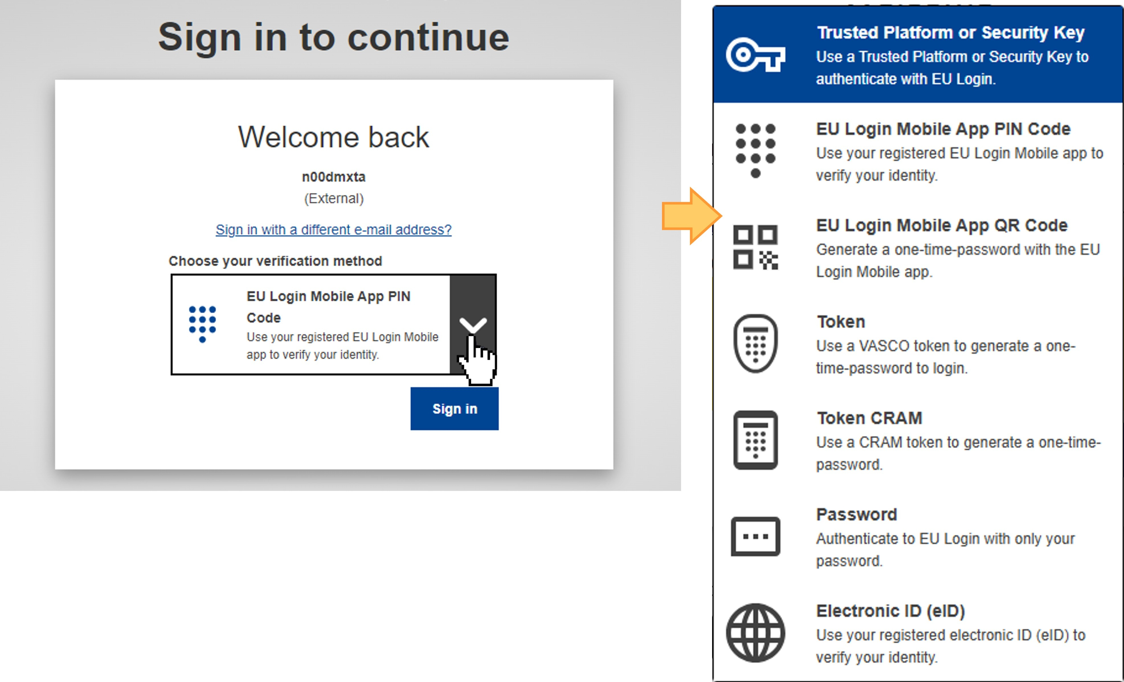
Ταυτοποίηση δύο παραγόντων – Για πρόσβαση στο ΒΜ

Slide 5
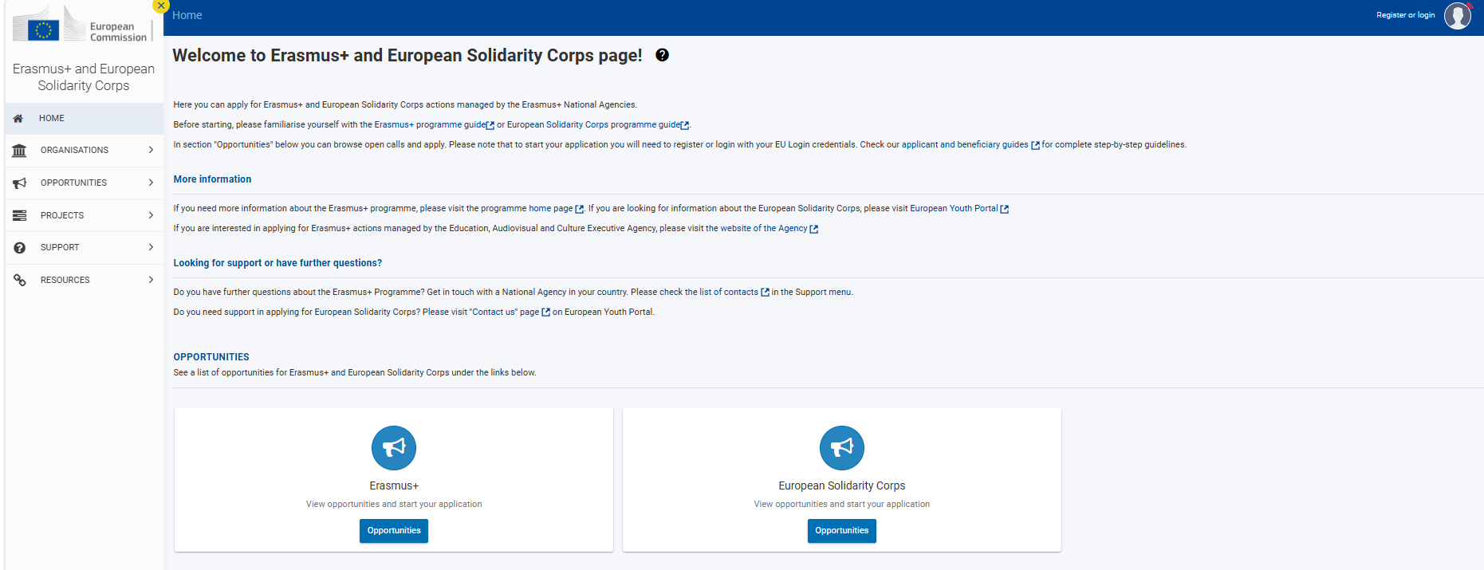
Erasmus+ and European Solidary Corps Platform
Πλατφόρμα EESCP

Slide 6
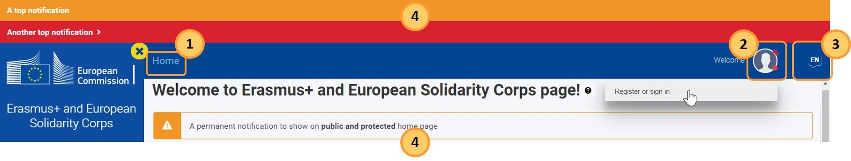
ΑΡΧΙΚΗ ΣΕΛΙΔΑ EESCP – TOP MENU
Πλοήγηση στην πλατφόρμα
Εγγραφή – Σύνδεση με ένα από τα EU Logins που συνδέονται με emails που έχουν καταχωρηθεί στην αίτηση για επιχορήγηση/Αποσύνδεση, αλλά και με οποιαδήποτε από τα EU Logins που συνδέονται με emails που καταχωρήθηκαν εκ των υστέρων στο BM και τους εκχωρήθηκαν δικαιώματα πρόσβασης.
Σύνδεσμος Πλατφόρμας: https://webgate.ec.europa.eu/erasmus-esc/index/
3. Προεπιλεγμένη γλώσσα: Αγγλικά. Mπορείτε να μετατρέψετε τη γλώσσα στα Ελληνικά.
4. Ειδοποιήσεις της πλατφόρμας προς τον χρήστη

Slide 7
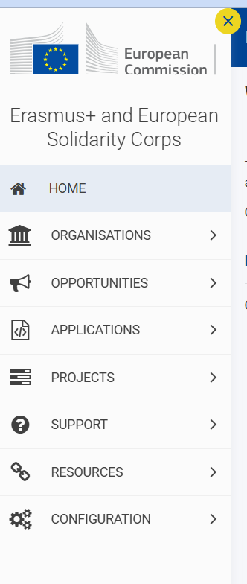
Σημείο Εισόδου: Erasmus+ and European Solidary Corps
Πλατφόρμα EESCP “Single Entry Point”
“HOME” : Επιστροφή στο Homepage
“ORGANISATIONS”:
Εξεύρεση οργανισμών
Εγγραφή νέου οργανισμού
2. “OPPORTUNITIES”: Πρόσβαση σε όλες τις διαθέσιμες αιτήσεις του Προγράμματος
“APPLICATIONS”: Διαχείριση αιτήσεων σε status “draft/submitted”
“PROJECTS”: Διαχείριση εγκεκριμένων σχεδίων μέσω Beneficiary Module
“SUPPORT”: Τεχνική Υποστήριξη (Οδηγοί: Applicant guide, BM Guide etc.)
“RESOURCES”: Πρόσβαση σε πληροφόρηση σχετική με το Πρόγραμμα
1
2
3
4
5
6

Slide 8
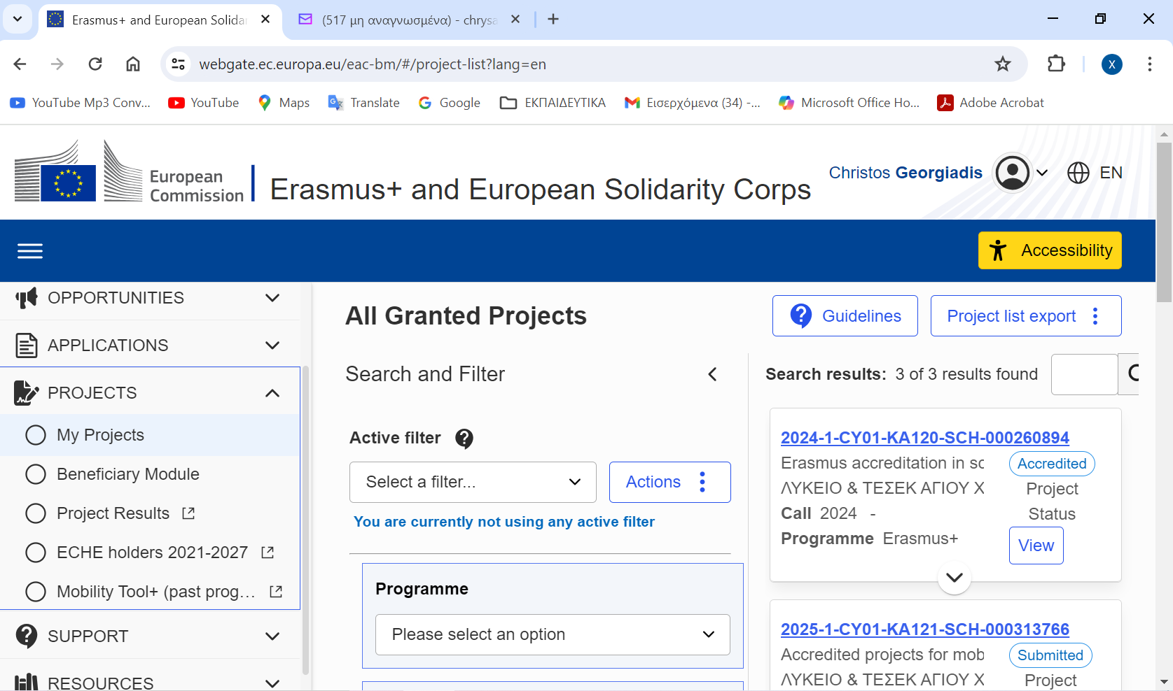


Projects & Μy Projects
MY PROJECTS - Το Σημείο Διαχείρισης των Σχεδίων σας!
Μπορείτε να έχετε πρόσβαση και να διαχειριστείτε τα έργα σας που χρηματοδοτούνται μέσω δράσεων Erasmus+ που διαχειρίζονται οι Εθνικές Υπηρεσίες και στις οποίες ο οργανισμός σας συμμετέχει ως δικαιούχος ή μέλος κοινοπραξίας νοουμένου ότι έχετε τα κατάλληλα δικαιώματα επεξεργασίας (edit).
Προαπαιτούμενες Ενέργειες για να έχετε πρόσβαση στο My Projects:
Να έχει υπογραφεί η Συμφωνία επιχορήγησης για το σχέδιο
Να έχετε συνδεθεί στην πλατφόρμα Erasmus+ and European Solidary Corps με κατάλληλο EU login (που να είναι συνδεδεμένο με μία από τις ηλεκτρονικές διευθύνσεις που δηλώθηκαν στην αίτηση για επιχορήγηση).

Slide 9
My Projects (1/2)
Μέσω του ΒΜ, έχετε τη δυνατότητα να εκτελείτε τις πιο κάτω ενέργειες:
1
Να επεξεργάζεστε τις πληροφορίες για τον οργανισμό σας και τα άτομα επαφής (Associated persons)
2
Να καταχωρείτε τις κινητικότητες των συμμετεχόντων σας (Mobility Activities)
Να παρακολουθείτε τον προϋπολογισμό σας και το ποσοστό απορρόφησης ανά κατηγορία εξόδων (Budget)
3
4
5
Να υποβάλλετε Τελικές Εκθέσεις (Final Reports)
Να αποστέλλετε τις Εκθέσεις των Συμμετεχόντων μετά από την κινητικότητά τους (Participants Reports)

Slide 10


My Projects (2/2)
Όλες οι επαφές και οι νόμιμοι εκπρόσωποι των οργανισμών που ορίστηκαν στο αρχικό έντυπο αίτησης έχουν αυτόματα πρόσβαση για προβολή και διαχείριση του σχεδίου.
Μπορείτε να προσθέσετε επαφές και να καθορίσετε τα δικαιώματα πρόσβασης κάθε ατόμου στο σχέδιο.
Ο κατάλογος των σχεδίων που μπορείτε να δείτε και να διαχειριστείτε στο MYPROJECTS εξαρτάται από το αν είστε συνδεδεμένοι με αυτά τα έργα και από τα δικαιώματα πρόσβασης που σας έχουν παραχωρηθεί.
Οι ειδοποιήσεις αποστέλλονται στα άτομα επικοινωνίας μόλις το σχέδιο είναι διαθέσιμο στην ενότητα MYPROJECTS.
Εάν δεν μπορείτε να δείτε το σχέδιό σας στη λίστα έργων, επικοινωνήστε μαζί με την ΕΥ.

Slide 11
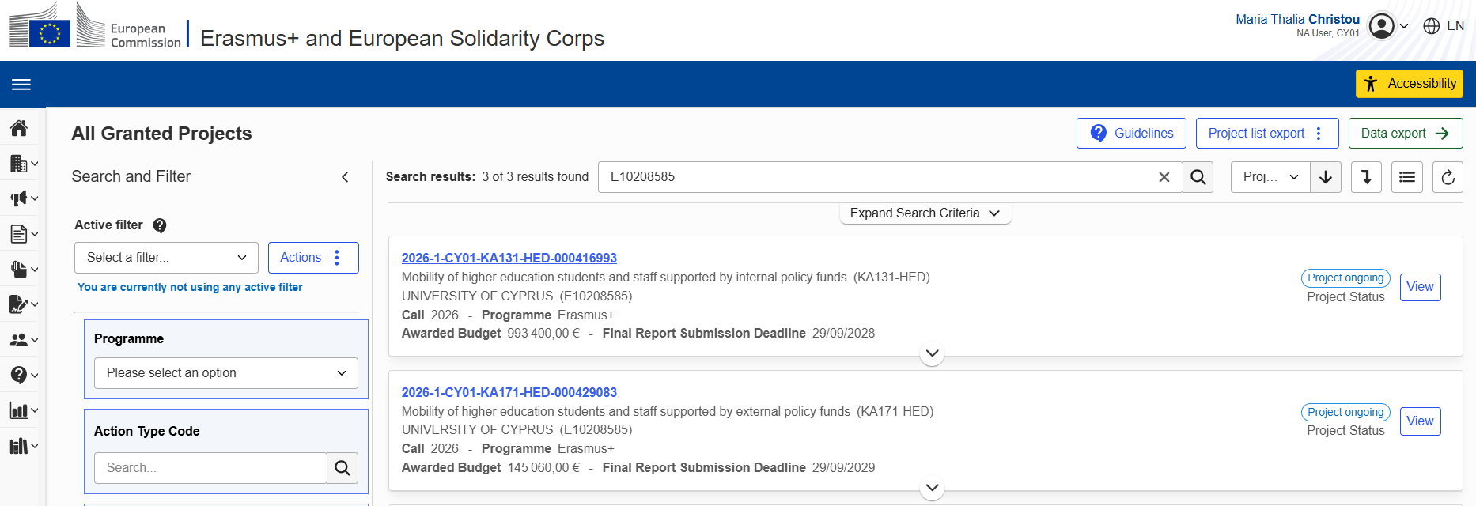
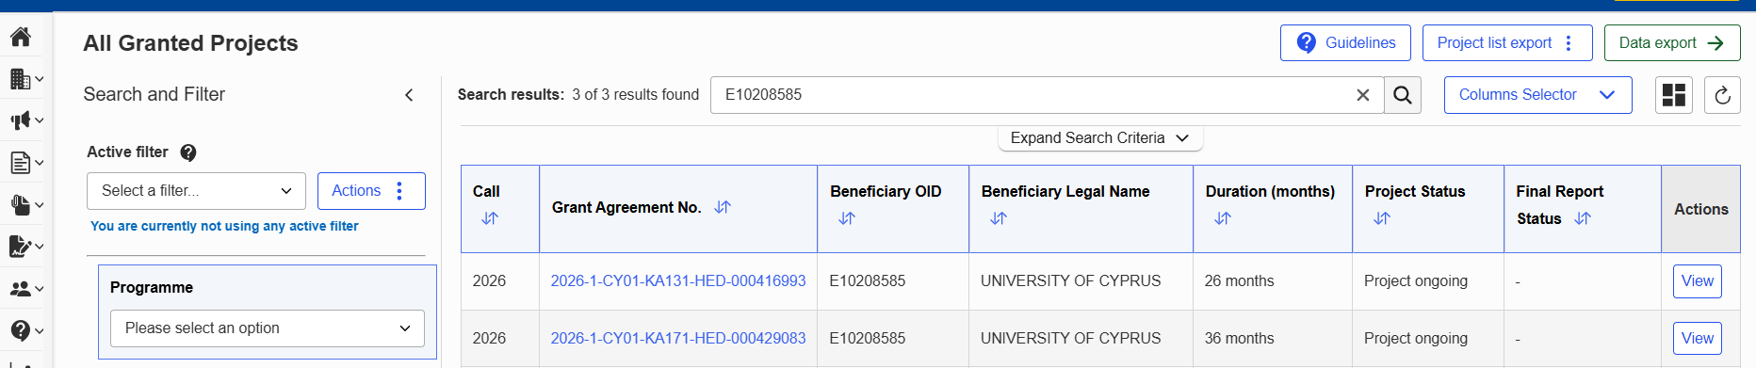
Πρόσβαση στη λίστα σχεδίων από το κυρίως μενού
Επιλέγοντας MyPROJECTS, η οθόνη ανοίγει, εμφανίζοντας όλα τα σχέδια με τα οποία η ηλεκτρονική σας διεύθυνση είναι συνδεδεμένη
Από το Project List επιλέγουμε το εικονίδιο για είσοδο σε σχέδιο.

Slide 12
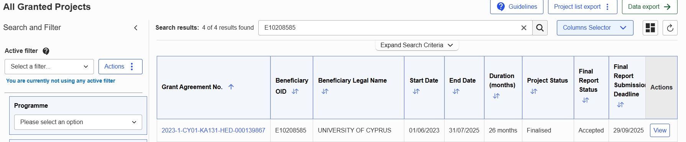
Λεπτομέρειες λίστας σχεδίου και γενική λειτουργικότητα
Στο επάνω μέρος της οθόνης θα δείτε τον αριθμό των σχεδίων σας.
Για κάθε σχέδιο είναι διαθέσιμες οι ακόλουθες πληροφορίες:
Τίτλος Σχεδίου
Αριθμός συμφωνίας επιχορήγησης
OID & Όνομα Δικαιούχου
Ημερομηνία έναρξης σχεδίου
Ημερομηνία λήξης σχεδίου
Διάρκεια (μήνες)
Κατάσταση σχεδίου
Κατάσταση τελικής έκθεσης
1
1
2
2
3
3
Project statuses:
Project Ongoing- εμφανίζεται όταν το σχέδιο γίνει διαθέσιμο στην ενότητα MYPROJECTS και εφόσον υπογραφεί η συμφωνία επιχορήγησης με την ΕΥ.
Processing - εμφανίζεται μόλις δημιουργηθεί η αναφορά δικαιούχου και μέχρι να υποβληθεί στην ΕΥ.
Finalised - εμφανίζεται όταν το σχέδιο έχει ολοκληρωθεί και έχει εγκριθεί η τελική έκθεση.

Slide 13
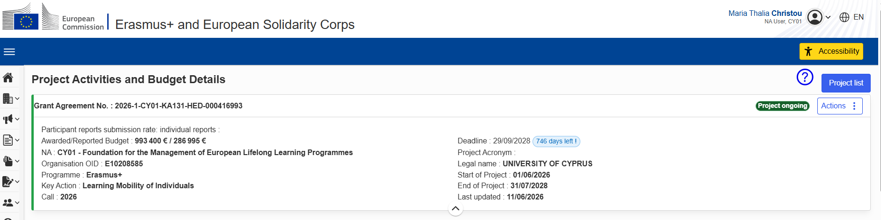
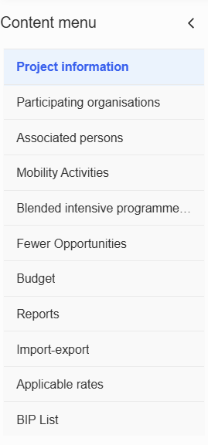
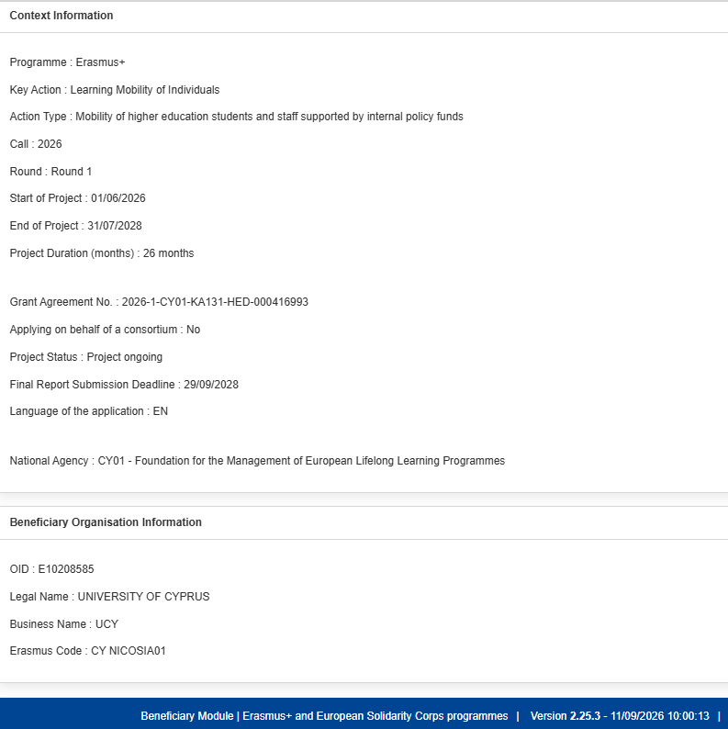

Λεπτομέρειες σχεδίου και γενική λειτουργικότητα
Μενού περιεχομένου:
Σας επιτρέπει να πλοηγηθείτε στις διάφορες ενότητες του σχεδίου.
Για την ΚΑ171 οι κατηγορίες Blended intensive programmes & Applicable Rates δεν υπάρχουν.
Λεπτομέρειες:
Εμφανίζει τις βασικές λεπτομέρειες του σχεδίου.
ΚΑ131
Notes:
To awarded Budget είναι το ποσό βάσει της ΣΧ και το reported είναι ποσό βάσει των κινητικοτήτων που έχουν καταχωρηθεί. Δηλαδή κάθε φορά που καταχωρείτε μια κινητικότητα και το status της κινητικότητας αλλάζει από draft σε completed, το reported budget αυτόματα αλλάζει.
Δραστηριότητες Κινητικότητας – Σας επιτρέπει να διαχειρίζεστε τις ατομικές δραστηριότητες κινητικότητας στο έργο σας. Πρόσβαση σε:
Ατομικές δραστηριότητες κινητικότητας
Αναφορές Συμμετεχόντων – Σας επιτρέπει να προβάλετε και να κατεβάσετε πληροφορίες σχετικά με τις αναφορές συμμετεχόντων.
Μεικτά Εντατικά Προγράμματα (BIP) – Σας επιτρέπει να διαχειρίζεστε τα Μεικτά Εντατικά Προγράμματα του έργου σας, εφόσον υπάρχουν.
Λιγότερες Ευκαιρίες – Σας επιτρέπει να προσθέτετε και να επεξεργάζεστε πληροφορίες σχετικά με τις λιγότερες ευκαιρίες που αντιμετωπίζουν ορισμένοι συμμετέχοντες στο έργο σας.
Προϋπολογισμός – Παρέχει επισκόπηση του εγκεκριμένου και του αναφερόμενου προϋπολογισμού και, όπου εφαρμόζεται, σας επιτρέπει να προσθέσετε επιπλέον πληροφορίες σχετικά με συγκεκριμένες επιχορηγήσεις που ζητήθηκαν για το έργο.
Αναφορές – Σας επιτρέπει να υποβάλετε την τελική αναφορά του δικαιούχου. Η διαθεσιμότητα αυτής της ενότητας εξαρτάται από το έτος πρόσκλησης του έργου.
Εισαγωγή-Εξαγωγή – Σας επιτρέπει να εξάγετε και να εισάγετε δραστηριότητες κινητικότητας στο έργο σας.
Εφαρμόσιμα ποσοστά – Μόνο για προσκλήσεις από το 2025 και μετά και για Εθνικές Μονάδες που χρησιμοποιούν μεταβλητά ποσοστά. Αυτή η ενότητα σας επιτρέπει να διαμορφώσετε τα κατάλληλα ποσοστά για το έργο.

Slide 14

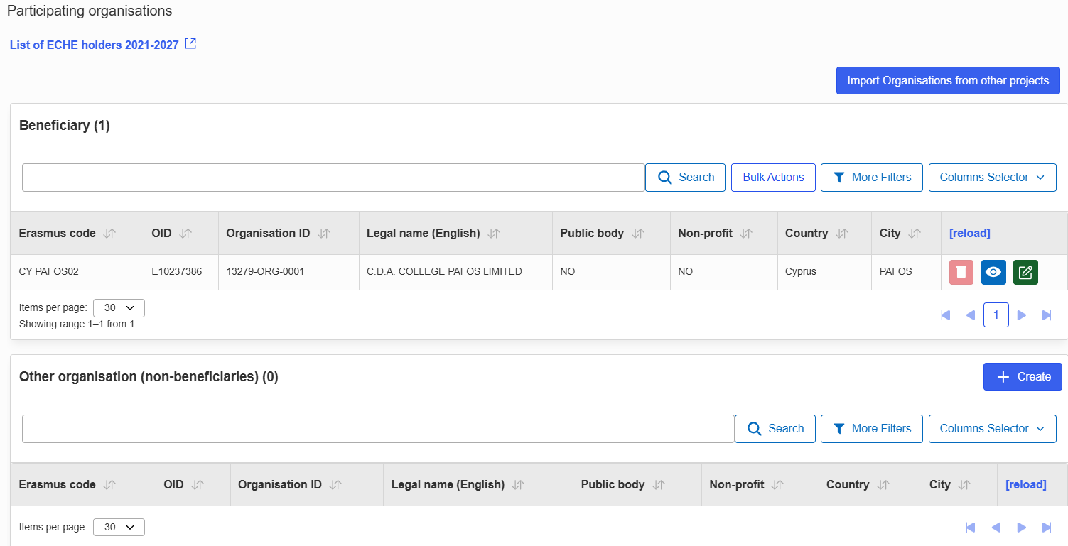
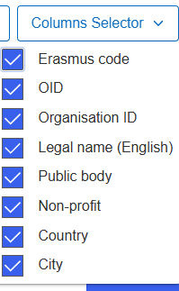
Συμμετέχοντες οργανισμοί (Participating organisations -1/2)
NEW!!
Στο πεδίο participating organisations, μπορείτε να βρείτε τα στοιχεία των οργανισμών που θα λάβουν μέρος στο σχέδιό σας.
Ο οργανισμός σας (ως δικαιούχος οργανισμός) είναι ήδη καταχωρημένος στο σύστημα.
Οι οργανισμοί οι οποίοι θα δράσουν ως hosting organisations (non-beneficiary), θα πρέπει να καταχωρούνται στο εργαλείο με το κουμπί «create» πριν προχωρήσετε στη συμπλήρωση της κάθε κινητικότητας.
Επίσης, υπάρχει ο σύνδεσμος της λίστας των ECHE holders καθώς και η δυνατότητα να εισαγάγετε οργανισμούς από προηγούμενα τρέχοντα σχέδια του Ιδρύματός σας (import organisations from other projects).

Slide 15
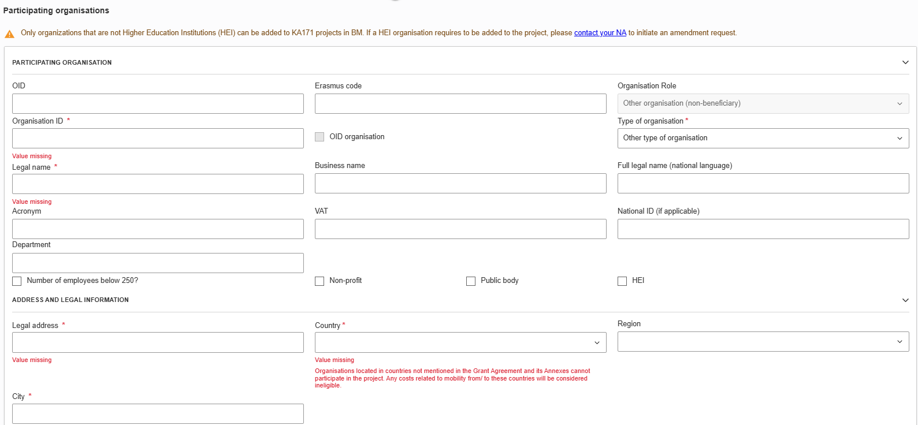
Συμμετέχοντες οργανισμοί (Participating organisations – 2/2)
Για την δράση ΚΑ171:
Μόνο οργανισμοί που δεν είναι ΑΕΙ μπορούν να προστεθούν στο ΒM.
Μόνο με τροποποίηση μπορεί να προστεθεί νέος οργανισμός ΑΕΙ και αυτός θα πρέπει να προέρχεται από τις Περιφέρειες/χώρες που έχουν δηλωθεί στην Συμφωνία Επιχορήγησης - Παράρτημα Ι.
Notes:
Για τον νέο οργανισμό, θα πρέπει να καταχωρίσετε το ΟID του και αυτόματα θα συμπληρωθούν όλα τα πεδία με τα στοιχεία που υπάρχουν στο σύστημα Εγγραφής Οργανισμού (ORS). Τα στοιχεία αυτά είναι με γκρι χρώμα και δεν μπορούν να αλλάξουν.
Για όσους οργανισμούς δεν υπάρχει ΟID, θα πρέπει να συμπληρωθούν από εσάς τα υποχρεωτικά πεδία που έχουν την ένδειξη (value missing). Για να συμπληρώσετε το πεδίο “Other organisation number”, θα πάτε πίσω στον κατάλογο όλων των οργανισμών και θα βρείτε τον τελευταίο οργανισμό που καταχωρήθηκε. Θα αντιγράψετε το other organisation number αυτού του τελευταίου οργανισμού και θα επικολλήσετε εδώ τον αριθμό, αλλάζοντας το τελευταίο ψηφίο. Δηλαδή, αν ο τελευταίος οργανισμός που καταχωρήθηκε έχει τον κωδικό ORG-0001, εσείς θα καταχωρήσετε τον κωδικό ORG-0002. Σημειώνεται ότι ο κάθε οργανισμός πρέπει απαραίτητα να έχει το δικό του organization number.
Μην ξεχνάτε ότι πάντα με κάθε νέο στοιχείο που καταχωρείτε στην πλατφόρμα θα πρέπει να πηγαίνετε στο κάτω μέρος της σελίδας και να αποθηκεύετε τις αλλαγές.

Slide 16
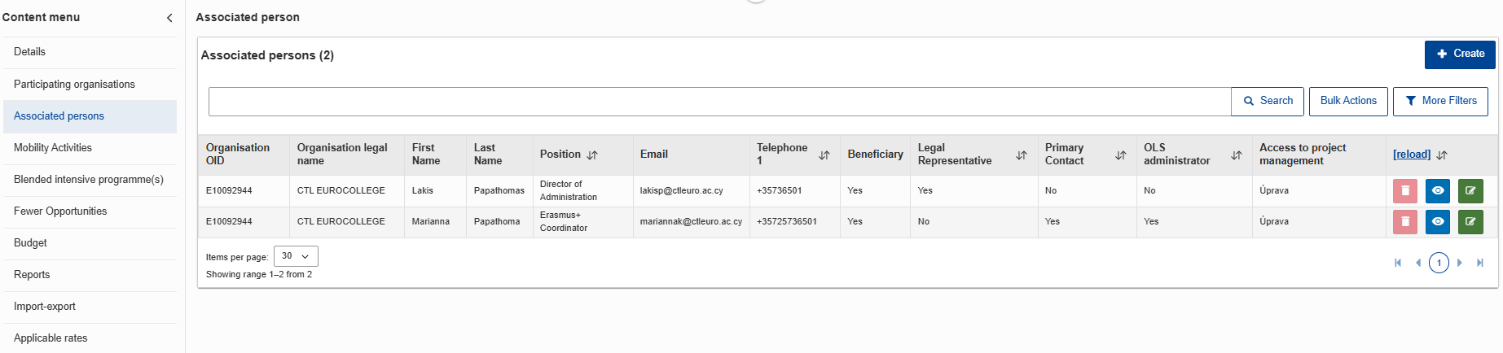

Άτομα Επικοινωνίας (Associated persons – 1/3)
Σ ’αυτό το σημείο αυτό μπορείτε να δείτε και να επεξεργαστείτε τα άτομα επικοινωνίας του οργανισμού.
Για την προσθήκη νέου ατόμου, θα πατήσετε το «create» πάνω δεξιά.
Για να επεξεργαστείτε τα στοιχεία επικοινωνίας/την πρόσβαση ατόμων, θα πρέπει να πατήσετε το πράσινο κουμπάκι δίπλα από το κάθε όνομα.

Slide 17
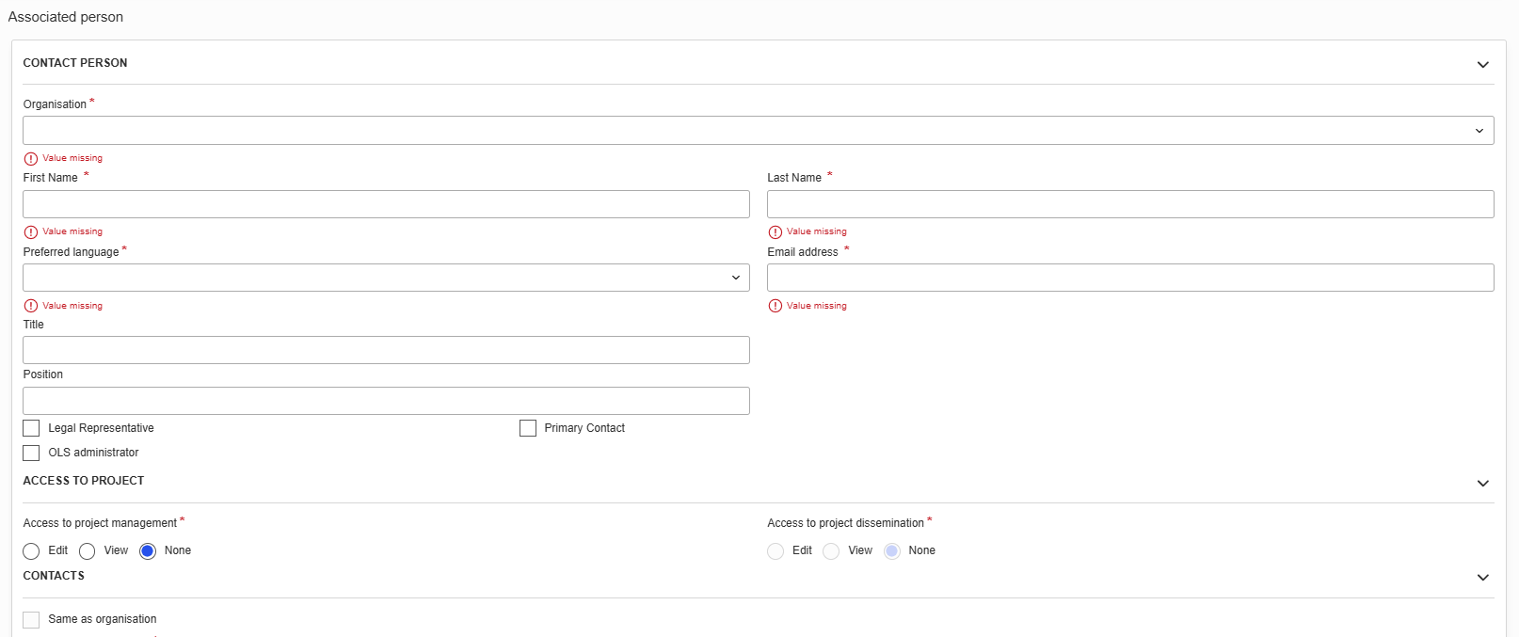
Άτομα Επικοινωνίας (Associated persons – 2/3)
Όταν πατήσετε το «create» θα ανοίξει αυτή η σελίδα στην οποία πρέπει να συμπληρωθούν τουλάχιστον τα υποχρεωτικά πεδία, δηλαδή αυτά που έχουν αστερίσκο.
Μπορείτε να ορίσετε από εδώ τον ρόλο του ατόμου, εάν είναι Legal representative / Primary contact / OLS administrator.
Επίσης από εδώ πρέπει να ορίσετε τα δικαιώματα του κάθε ατόμου στη διαχείριση του σχεδίου (Edit/View/None).
Μην ξεχνάτε να κάνετε save.

Slide 18
Συνδεδεμένα Άτομα σχεδίων (Associated persons 3/3)
Τουλάχιστον 2 επαφές για τον οργανισμό θα πρέπει να είναι καταχωρημένες, οι οποίες θα πάρουν τους ρόλους:
  Legal Representative
  Erasmus Coordinator
  OLS Administrator
Εάν απαιτούνται άλλες επαφές για πρόσβαση στο σχέδιο, οι υπάρχοντες δικαιούχοι/χρήστες οι οποίοι έχουν ήδη πρόσβαση στο Beneficiary Module του σχεδίου μπορούν να τις προσθέσουν.
Είναι σημαντικό να έχετε υπόψη:
Μπορεί να υπάρχει μόνο ένας Νόμιμος Εκπρόσωπος
Η λίστα επαφών πρέπει να περιλαμβάνει τουλάχιστον μία επαφή που να έχει επισημανθεί ως κύρια επαφή. Αυτό θα διασφαλίσει ότι οι αυτόματες ειδοποιήσεις μπορούν πάντα να φτάνουν σε έναν έγκυρο παραλήπτη.
Η λίστα επαφών πρέπει να περιλαμβάνει τουλάχιστον μία επαφή με πλήρη πρόσβαση στο σχέδιο (Edit).
Δεν μπορούν δύο επαφές του ίδιου οργανισμού να έχουν την ίδια ηλεκτρονική διεύθυνση στο ίδιο σχέδιο.
Σε περίπτωση αλλαγής του ατόμου επαφής ή του νόμιμου εκπρόσωπου του οργανισμού θα πρέπει να ενημερώνεται γραπτώς η ΕΥ.

Slide 19
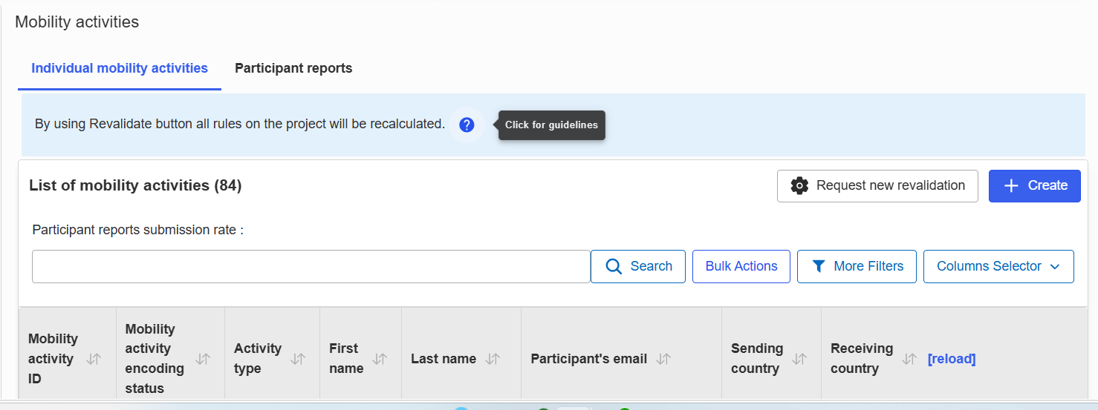


Δραστηριότητες Κινητικότητας (Individual Mobility Activities)
Όλες οι κινητικότητες καταχωρούνται στο εργαλείο διαχείρισης του Σχεδίου πριν από την έναρξή τους

Slide 20
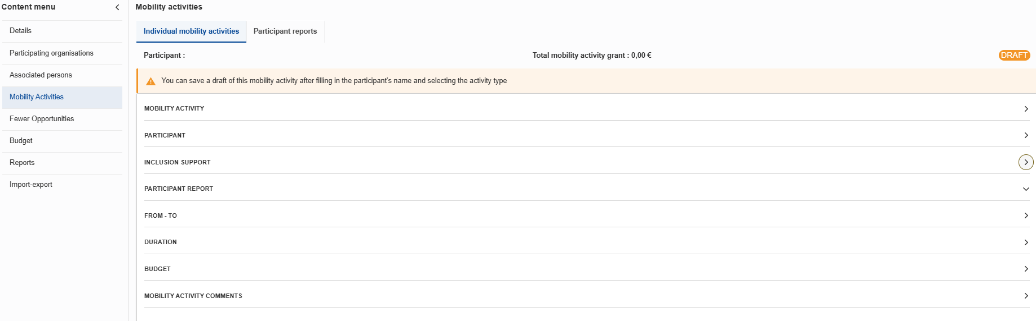
Δραστηριότητες Κινητικότητας (Individual Mobility Activities) – Καταχώρηση (1/11)
Κατά την διάρκεια της καταχώρησης της κινητικότητας εμφανίζεται η κατάσταση της ως draft . Αφού συμπληρώσετε όλα τα υποχρεωτικά πεδία και αποθηκεύσετε την κινητικότητα, η κατάσταση της μετατρέπεται σε complete.

Slide 21
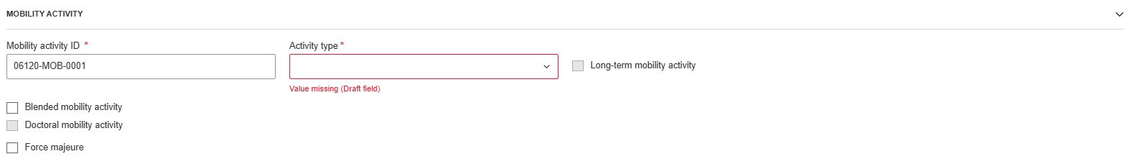
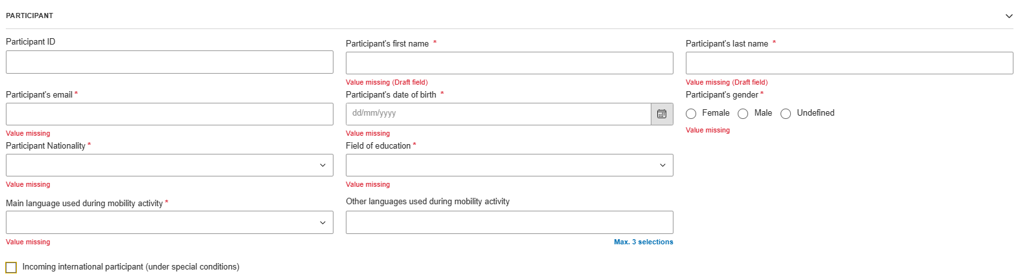

Δραστηριότητες Κινητικότητας (Individual Mobility Activities) – Καταχώρηση (2/11)
Κάθε είδος κινητικότητας ανοίγει διαφορετικές επιλογές πιο κάτω.
Αν η κινητικότητα αφορά SMS ή SMP, τότε η επιλογή Long-term mobility activity είναι προεπιλεγμένη και επεξεργάσιμη.
Αν η κινητικότητα αφορά STT ή STA, τότε η επιλογή Long-term mobility activity δεν μπορεί να επιλεγεί.
Υποδεικνύει ότι μια κινητικότητα υλοποιείται σε μεικτή μορφή (φυσική δραστηριότητα στο εξωτερικό σε συνδυασμό με εικονικό σκέλος). Η διαθεσιμότητα της ένδειξης εξαρτάται από τον τύπο δράσης του έργου σας.
Δεν μπορεί να οφείλεται σε σφάλμα ή αμέλεια των οργανισμών ή των συμμετεχόντων στη δράση και θεωρείται αναπόφευκτη, παρά την εφαρμογή της δέουσας επιμέλειας. Όταν επιλέξετε αυτή την ένδειξη, είστε υποχρεωμένοι να συμπληρώσετε το πεδίο πρόσθετων επεξηγήσεων ανωτέρας βίας (Force majeure explanations), περιγράφοντας τα γεγονότα που αποδεικνύουν ότι η δραστηριότητα πρέπει να γίνει αποδεκτή ως περίπτωση ανωτέρας βίας.
Αφορά ΜΟΝΟ την ΚΑ131 – Εισερχόμενες κινητικότητες από Ουκρανία

Slide 22
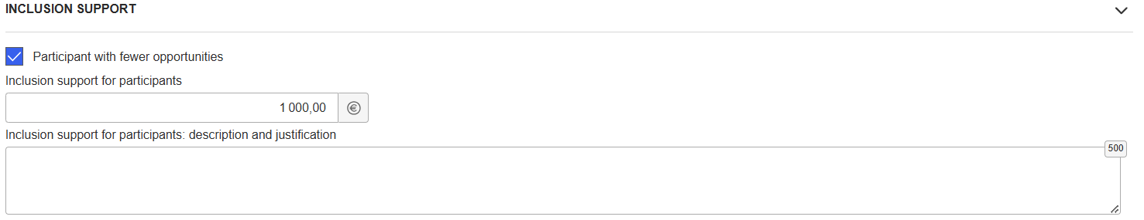
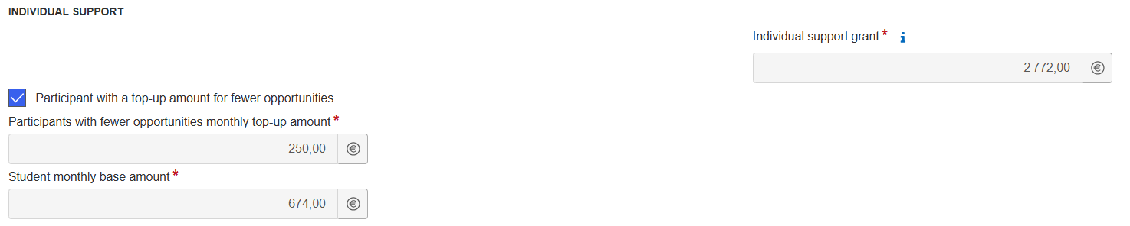
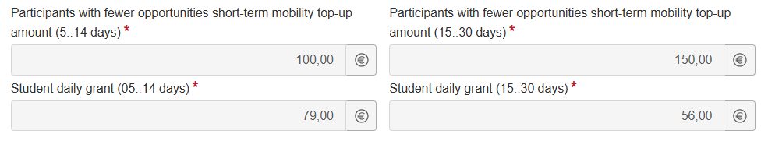





Δραστηριότητες Κινητικότητας (Individual Mobility Activities) – Καταχώρηση (3/11)
Παράδειγμα για συμμετέχοντες με λιγότερες ευκαιρίες (SMS)
Θα πρέπει πρώτα να επιλέξετε την ένδειξη «Συμμετέχων με Λιγότερες Ευκαιρίες» στην ενότητα «Inclusion Support», και να βεβαιωθείτε ότι είναι επίσης επιλεγμένη η ένδειξη «Συμμετέχων με Ποσό Επιδότησης για Λιγότερες Ευκαιρίες» στην ενότητα «Individual Support».
Ενεργοποιείται όταν ο συμμετέχοντας σημειωθεί ως άτομο με λιγότερες ευκαιρίες και μπορεί να προστεθεί το ανάλογο ποσό. Δεν προκύπτουν πραγματικά έξοδα απαραίτητα για όλους τους συμμετέχοντες με λιγότερες ευκαιρίες.
Το ποσό για το Inclusion support for organisations δεν συμπεριλαμβάνεται στο συνολικό ποσό της κινητικότητας, προστίθεται αυτόματα στην ενότητα «Προϋπολογισμός».
OR

Slide 23
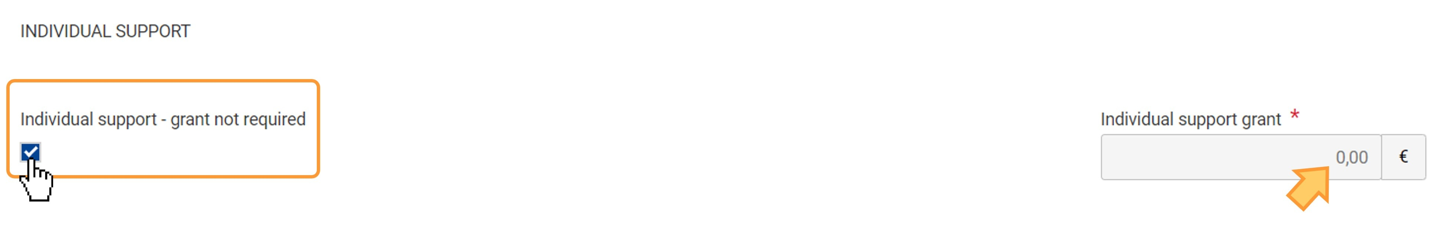
Δραστηριότητες Κινητικότητας (Individual Mobility Activities) – Καταχώρηση (4/11)
"Individual support - grant not required" flag
Αναφορικά με τις κινητικότητες KA131, το πεδίο "Ατομική υποστήριξη – δεν απαιτείται επιχορήγηση" είναι πάντα διαθέσιμο για τις κινητικότητες προσωπικού. Για τις κινητικότητες σπουδαστών, δεν είναι διαθέσιμο για:
σπουδαστές ή πρόσφατους αποφοίτους από Ιδρύματα Ανώτατης Εκπαίδευσης σε απομακρυσμένες περιοχές (Outer-most Regions)
σπουδαστές ή πρόσφατους αποφοίτους που έχουν επισημανθεί ως συμμετέχοντες με λιγότερες ευκαιρίες
σπουδαστές ή πρόσφατους αποφοίτους που λαμβάνουν “Inclusion support for participants” (ποσό μεγαλύτερο από 0).
Στο ΒΜ, κατά την προσθήκη ή ενημέρωση μιας κινητικότητας, το πεδίο "Ατομική υποστήριξη – δεν απαιτείται επιχορήγηση" δηλώνει ότι για τη συγκεκριμένη δραστηριότητα κινητικότητας, δεν απαιτείται αυτός ο τύπος επιχορήγησης. Η διαθεσιμότητα του πεδίου εξαρτάται από τον τύπο δράσης του έργου σας ή/και τον τύπο της κινητικότητας.
Μόλις επιλεχθεί το πεδίο, η σχετική επιχορήγηση Ατομικής Υποστήριξης ορίζεται σε 0 ευρώ.

Slide 24
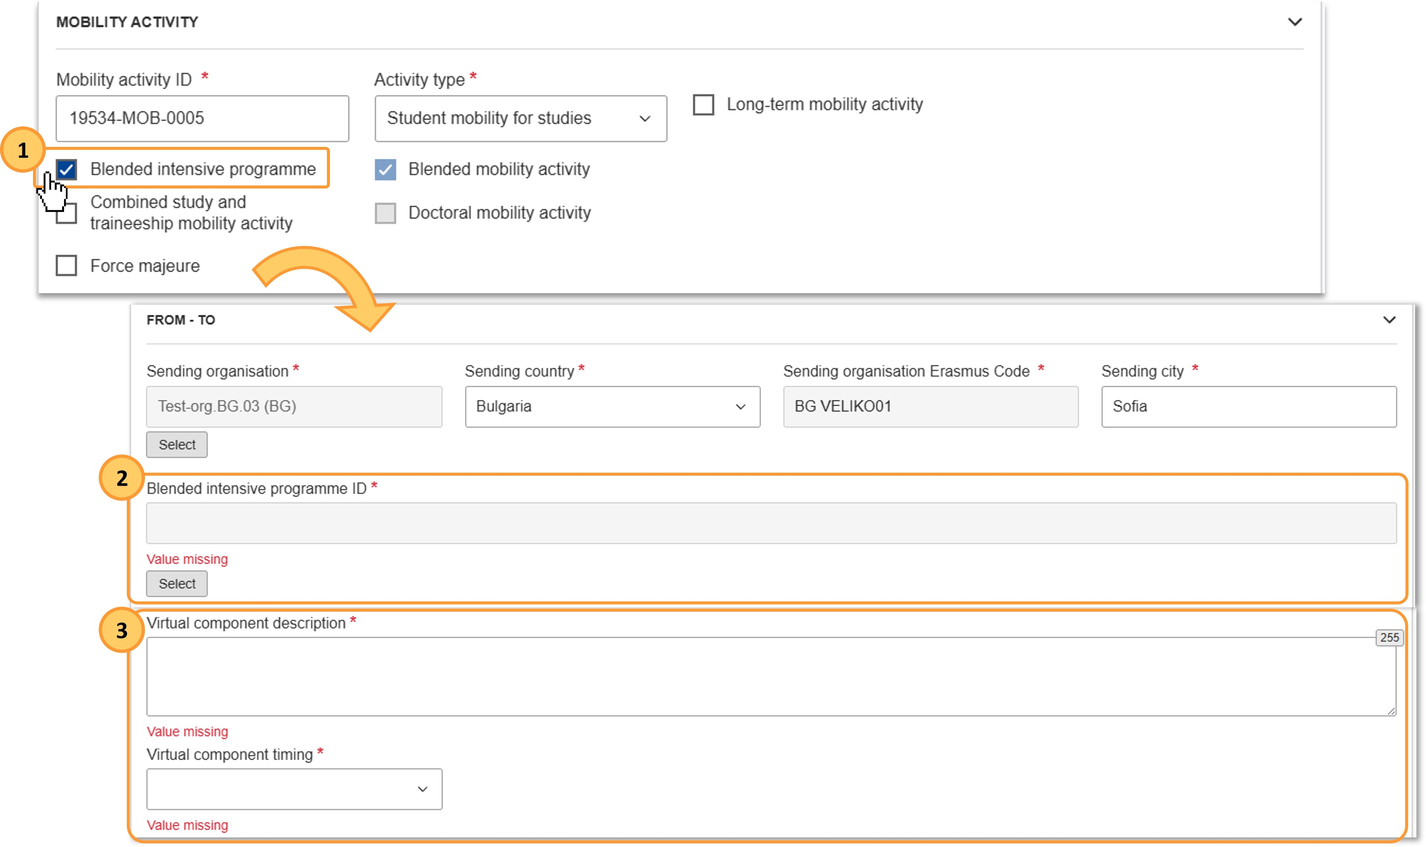
Δραστηριότητες Κινητικότητας (Individual Mobility Activities) – Καταχώρηση (5/11)
Η ένδειξη “Mobility to a Blended Intensive Programme” είναι διαθέσιμη στην ενότητα “MOBILITY ACTIVITY” μόλις επιλεγεί ο τύπος κινητικότητας και μπορεί να συνδέσει μια κινητικότητα με ένα BIP που οργανώνεται στο πλαίσιο ενός σχεδίου KA131.
Επιλέξιμοι τύποι δραστηριότητας για BIP:
Κινητικότητα φοιτητών για σπουδές
Κινητικότητα προσωπικού για διδασκαλία
Κινητικότητα προσωπικού για επιμόρφωση,
ΚΑ171 - Πρέπει πρώτα να επιλεγεί η ένδειξη “Blended mobility activity” και μετά η ένδειξη “Blended Intensive Programme” στην ίδια ενότητα.
Όταν γίνουν οι πιο πάνω επιλογές τότε θα πρέπει να γίνει και η επιλογή του Blended Intensive Programme, ώστε να συνδεθεί η δραστηριότητα κινητικότητας με αυτό, καθώς και να παρασχεθούν πληροφορίες σχετικά με το εικονικό σκέλος της δραστηριότητας κινητικότητας.
Η ένδειξη “Blended Intensive Programme” και η ένδειξη “Long-term mobility activity”, εφόσον είναι διαθέσιμη, αλληλοαποκλείονται.
eLearning video How to link BIP (Blended intensive programme) to a mobility activity.

Slide 25
Δραστηριότητες Κινητικότητας (Individual Mobility Activities/BIP)- Καταχώρηση (6/11)
Για να συνδέσετε μια δραστηριότητα κινητικότητας με ένα Μεικτό Εντατικό Πρόγραμμα (BIP), ακολουθήστε τα πιο βήματα στην οθόνη της δραστηριότητας κινητικότητας, προσβάσιμη από την ενότητα Δραστηριότητες Κινητικότητας του έργου, για τον επιλεγμένο συμμετέχοντα:
Επιλέξτε την ένδειξη «Κινητικότητα σε Μεικτό Εντατικό Πρόγραμμα» (για KA131) / «Μεικτό Εντατικό Πρόγραμμα» (για KA171).
Επιλέξτε το σχετικό ID του Μεικτού Εντατικού Προγράμματος (BIP ID) στην ενότητα Από-Έως της οθόνης κινητικότητας.
Βεβαιωθείτε ότι η Ημερομηνία Έναρξης και η Ημερομηνία Λήξης της δραστηριότητας κινητικότητας έχουν συμπληρωθεί σωστά πριν προσπαθήσετε να τη συνδέσετε με κάποιο συγκεκριμένο BIP.
Κάνοντας κλικ στο κουμπί Επιλογή για το πεδίο BIP ID, ανοίγει ένα αναδυόμενο παράθυρο που περιέχει λίστα με τα μεικτά εντατικά προγράμματα:
  Μεικτά εντατικά προγράμματα με κατάσταση Ολοκληρωμένο από το τρέχον σχέδιο, για τα οποία η ημερομηνία έναρξης και η ημερομηνία λήξης της φυσικής περιόδου συμπίπτουν με τις αντίστοιχες ημερομηνίες της φυσικής περιόδου της δραστηριότητας κινητικότητας του συμμετέχοντα, και/ή
  Μεικτά εντατικά προγράμματα με κατάσταση Ολοκληρωμένο από άλλα εν εξελίξει σχέδια Ανώτατης Εκπαίδευσης (HED), στα οποία ο οργανισμός δικαιούχος του τρέχοντος σχεδίου έχει προστεθεί ως εταίρος, και για τα οποία οι ημερομηνίες της φυσικής περιόδου συμπίπτουν με αυτές της κινητικότητας του συμμετέχοντα.
Δραστηριότητες κινητικότητας μπορούν να συνδεθούν μόνο με Μεικτά Εντατικά Προγράμματα που βρίσκονται σε κατάσταση «Ολοκληρωμένο».
Μόλις η κατάσταση της συνδεδεμένης δραστηριότητας κινητικότητας είναι επίσης «Ολοκληρωμένη», η δραστηριότητα θα εμφανίζεται στις λίστες συμμετεχόντων του επιλεγμένου μεικτού εντατικού προγράμματος στο σχέδιο.
Οι ολοκληρωμένες δραστηριότητες κινητικότητας σπουδαστών λαμβάνονται υπόψη στον αναφερόμενο αριθμό συμμετεχόντων και στην αναφερόμενη οργανωτική υποστήριξη για το επιλεγμένο μεικτό εντατικό πρόγραμμα στο σχέδιο του δικαιούχου. Τα ποσά αυτά μπορούν να προβληθούν τόσο στις λεπτομέρειες του BIP, όσο και στην αντίστοιχη ενότητα στην επισκόπηση προϋπολογισμού.

Slide 26
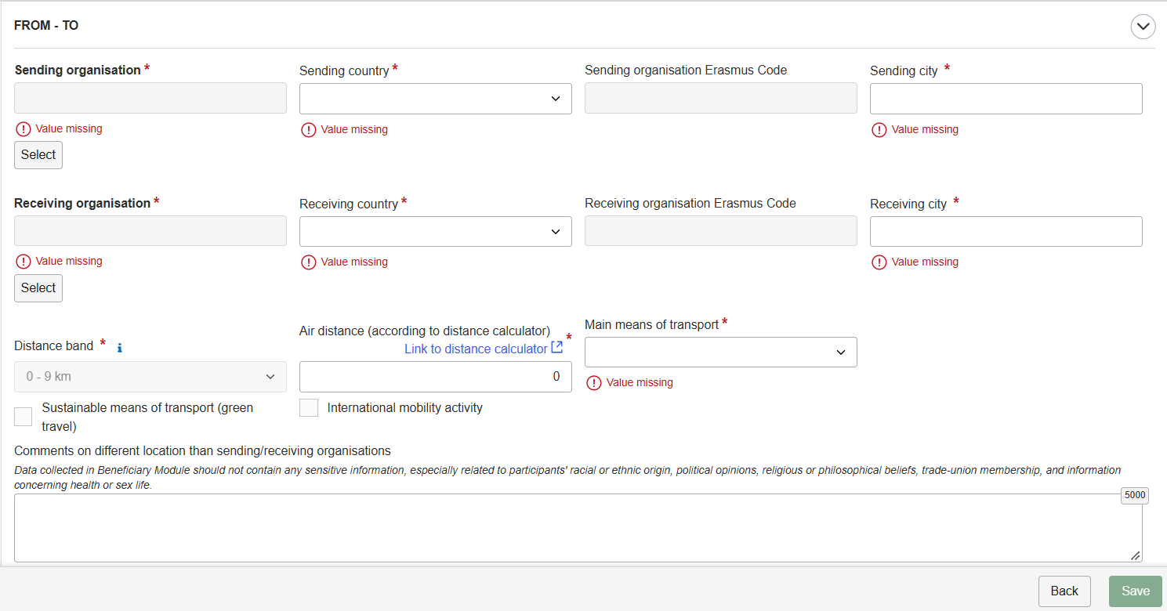
Δραστηριότητες Κινητικότητας (Individual Mobility Activities) – Καταχώρηση (7/11)
!!Περίπτωση διαφορετικής χώρας αναχώρησης από τη χώρα αποστολής/υποδοχής!!:
Σε δεόντως αιτιολογημένες περιπτώσεις, είναι δυνατόν ένας συμμετέχων που βρίσκεται περιστασιακά σε χώρα του Προγράμματος διαφορετική από τη χώρα του ιδρύματος αποστολής να ταξιδέψει από τη χώρα αυτή προς τη χώρα όπου πραγματοποιείται η δραστηριότητα.
Στις περιπτώσεις αυτές, στη χώρα αποστολής/υποδοχής, θα πρέπει πάντοτε να δηλώνεται η χώρα του ιδρύματος αποστολής/υποδοχής και όχι ο πραγματικός τόπος αναχώρησης (εφόσον αυτός είναι διαφορετικός).
Επίσης, η απόσταση πρέπει να υπολογίζεται με βάση τον πραγματικό τόπο αναχώρησης του συμμετέχοντα (always adjust the Air distance band).
Θα πρέπει να δίνεται σχετική επεξήγηση στο πεδίο BM «Comments on a different location than sending/receiving organisations», ώστε να αιτιολογείται η χρήση διαφορετικής ζώνης απόστασης (air distance band).

Slide 27
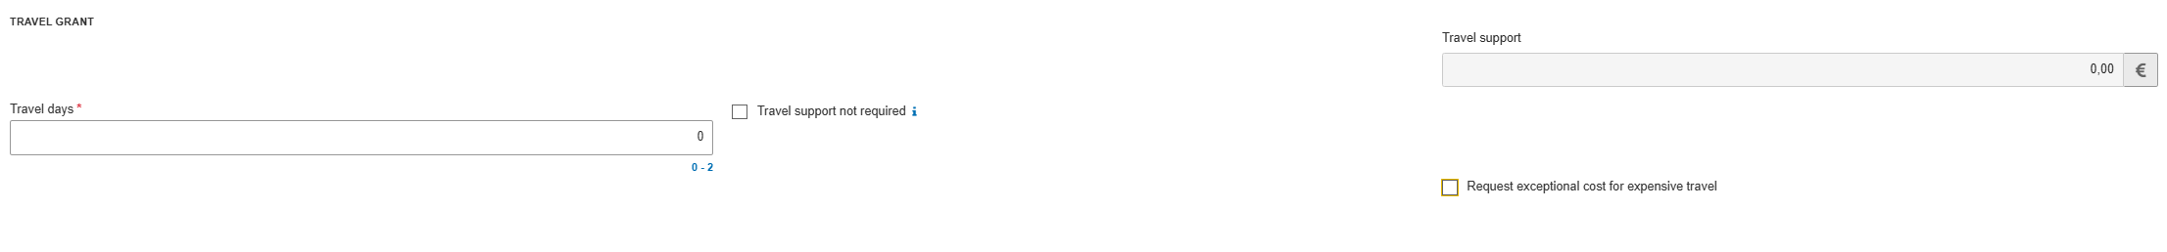
Δραστηριότητες Κινητικότητας (Individual Mobility Activities) – Καταχώρηση (8/11)
KA131
KA171
Exceptional costs δεν μπορούν να διεκδικηθούν στα πλαίσια της δράσης KA171.

Slide 28
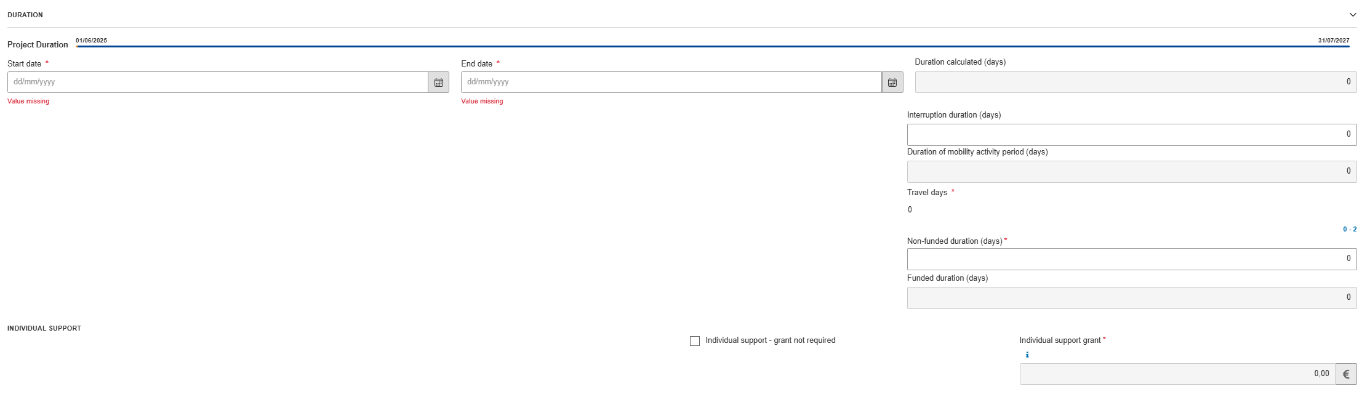
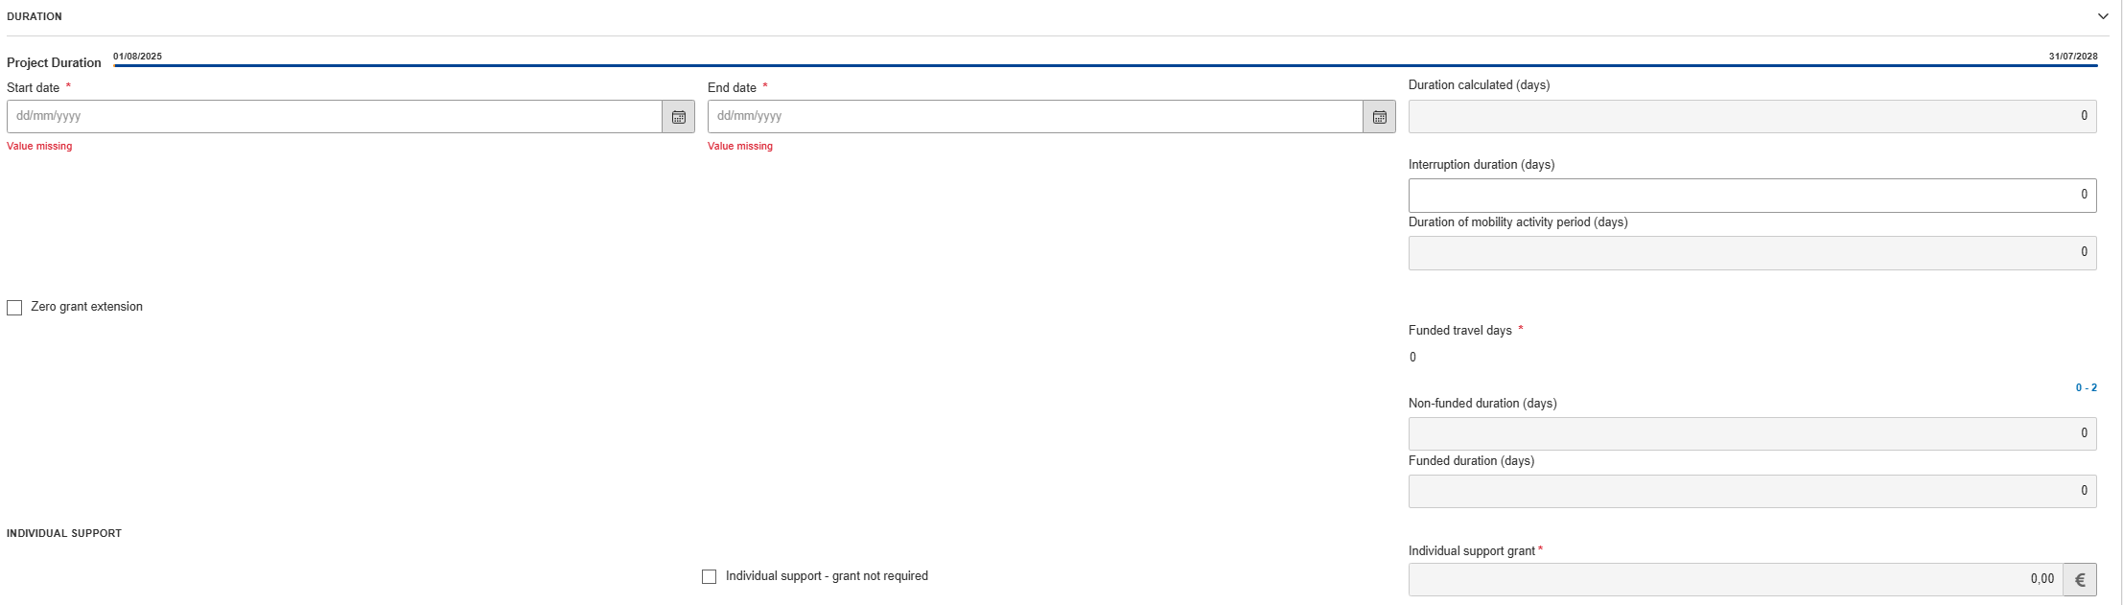
Δραστηριότητες Κινητικότητας (Individual Mobility Activities) – Καταχώρηση (9/11)
KA131
Project Duration/ Διάρκεια κινητικότητας: Πρέπει να δηλωθεί η πρώτη και τελευταία μέρα της δραστηριότητας, χωρίς τις ημέρες ταξιδίου.
Interruption Days: Η περίοδος κινητικότητας με φυσική παρουσία μπορεί να διακοπεί. Η περίοδος διακοπής δεν συνυπολογίζεται στη διάρκεια της δραστηριότητας κινητικότητας. Η ελάχιστη διάρκεια ημερών πρέπει να είναι συνεχόμενη. Τα Σαββατοκύριακα και οι επίσημες αργίες δεν θεωρούνται ότι διακόπτουν τη διαδοχή των ημερών της κινητικότητας.
KA171
Notes:
Στην δεξιά πλευρά της οθόνης εμφανίζεται αυτόματα η συνολική διάρκεια του εργάσιμου κομματιού της κινητικότητας.
Πιο κάτω εμφανίζονται αυτόματα οι ημέρες ταξιδίου για τις οποίες διεκδικείτε επιχορήγηση για ατομική στήριξη, όπως αυτές καταχωρήθηκαν στην προηγούμενη ενότητα της καρτέλας. Ακολούθως, εμφανίζεται το σύνολο των ημερών (εργάσιμες ημέρες + ημέρες ταξιδίου) για τις οποίες διεκδικείτε επιχορήγηση για ατομική στήριξη.
Όταν είναι επιλεγμένη η ένδειξη μακροχρόνιας κινητικότητας, τότε οι ελάχιστες και μέγιστες επιτρεπόμενες τιμές για τη Διάρκεια της περιόδου κινητικότητας (σε ημέρες) προσαρμόζονται όπως ορίζεται στον οδηγό του προγράμματος. Ανάλογα με τον τύπο δράσης του έργου σας, ενδέχεται να εμφανιστούν επιπλέον πεδία μετά την επισήμανση μιας δραστηριότητας κινητικότητας ως μακροχρόνιας, τα οποία πρέπει να συμπληρωθούν.

Slide 29
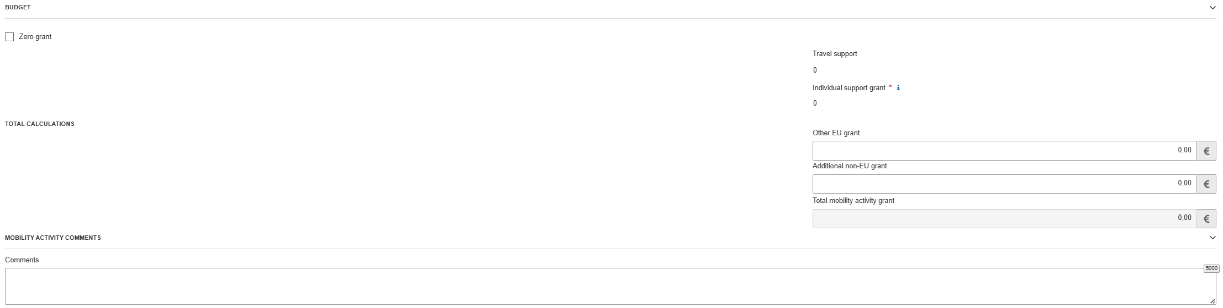
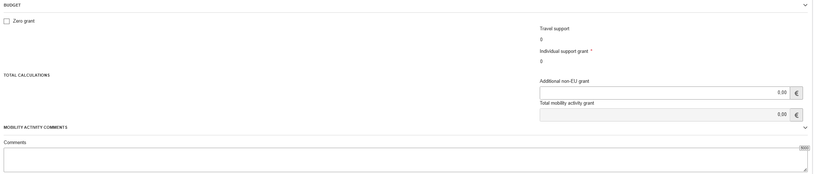
Δραστηριότητες Κινητικότητας (Individual Mobility Activities) – Καταχώρηση (10/11)
KA131
Το «Total Mobility Activity Grant” Δεν περιλαμβάνει τα οργανωτικά έξοδα της κινητικότητας.
Tο κόστος των οργανωτικών εξόδων εμφανίζεται στο πεδίο “Budget”
του Content menu.
KA171

Slide 30
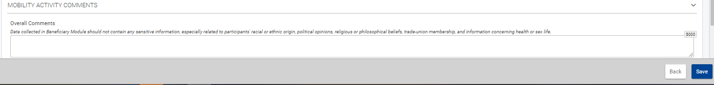

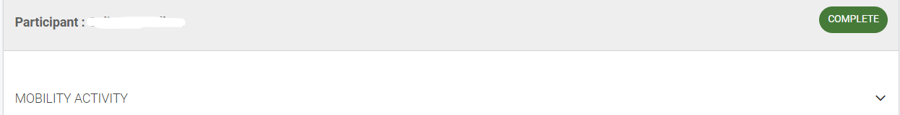
Δραστηριότητες Κινητικότητας (Individual Mobility Activities) – Καταχώρηση (11/11)
! Η κινητικότητα πρέπει να είναι COMPLETED για να μπορεί να:
- Aποσταλεί το participant survey στον συμμετέχοντα
- Εμφανιστεί στην ενότητα budget το ποσό που αντιστοιχεί στην κινητικότητα
- Προχωρήσετε σε υποβολή της τελικής έκθεσης και να κλείσετε το σχέδιό σας

Slide 31
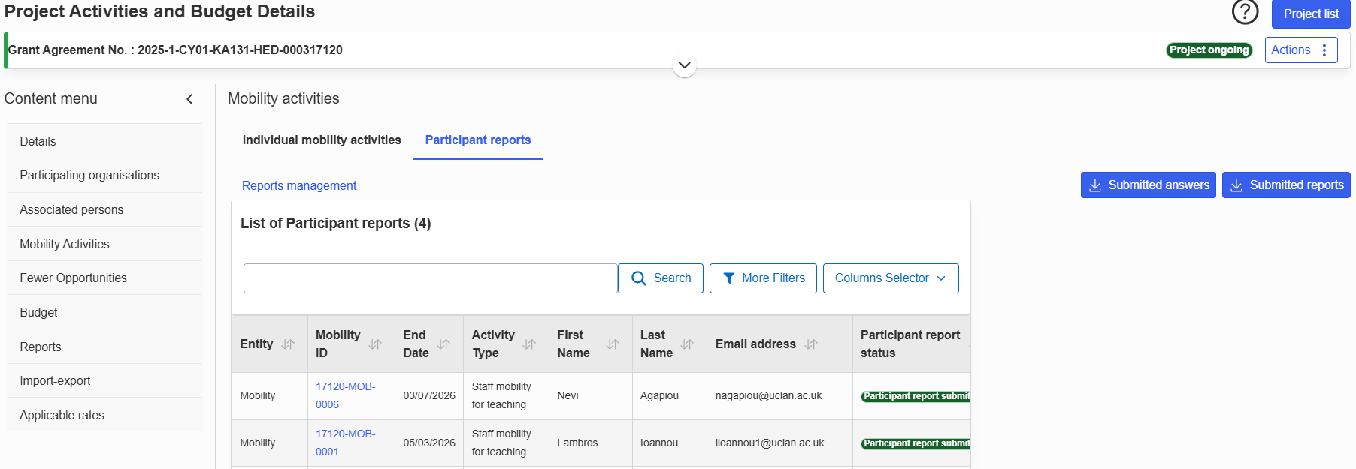

Δραστηριότητες Κινητικότητας (Mobility Activities) – Participants Reports
Participant report Request sent - εστάλη πρόσκληση μέσω email
Automatic Reminder sent – εστάλη υπενθύμιση αυτόματα μέσω email από το σύστημα.
Participants Report Submitted – το participant survey έχει υποβληθεί
Resend Ιnvitation – στέλνεται ξανά υπενθύμιση από τον οργανισμό για την συμπλήρωση του report και το status αλλάζει σε Manual reminder sent
Μόλις ολοκληρωθεί η καταχώρηση κάθε κινητικότητας και είναι σε status completed, τότε αποστέλλεται το participant report στον συμμετέχοντα.
Από το Tab “participant report” μπορείτε να παρακολουθήσετε κατά πόσο έχουν συμπληρωθεί ή όχι τα participant reports, και να αποστείλετε εκ νέου υπενθύμιση σε περίπτωση που δεν έχουν συμπληρωθεί.

Slide 32
Διευκρινήσεις σχετικά με Κινητικότητες (1/2)
Participant Report – Έκθεση Συμμετέχοντα:
1
Αποστέλλεται αυτόματα μέσω ηλεκτρονικού ταχυδρομείου στους συμμετέχοντες για να συμπληρώσουν την έκθεση της ΕΕ σχετικά με την εμπειρία και την εκπαίδευση που είχαν.
2
Ο συμμετέχων λαμβάνει ένα e-mail με έναν αποκλειστικό σύνδεσμο για την υποβολή του Participant Report.
Συμπληρώνεται ηλεκτρονικά στο EU Survey και προσφέρεται σε διάφορες γλώσσες. Το αίτημα για το participant report δεν θα σταλεί εάν η δραστηριότητα κινητικότητας είναι σε κατάσταση «Πρόχειρη» (DRAFT).
3
4
Ο συμμετέχοντας μπορεί να αποθηκεύσει την έρευνα ως προσχέδιο draft και να την υποβάλει αργότερα, εντός 30 ημερών από την ημερομηνία ολοκλήρωσης της κινητικότητάς του, με εξαίρεση για την ΚΑ171 τις εισερχόμενες μακροχρόνιες κινητικότητες φοιτητών για τις οποίες πρέπει να υποβληθεί εντός 10 ημερών.
5
Μετά την υποβολή, ο συμμετέχοντας μπορεί να κατεβάσει μια έκδοση PDF των σχολίων του, αλλά δεν μπορεί να επεξεργαστεί ξανά τη φόρμα.
ΠΡΟΣΟΧΗ!
Εάν υπάρχει τεχνικό θέμα ενημερώνετε έγκαιρα την ΕΥ και όχι μετά την υποβολή της τελικής έκθεσης

Slide 33
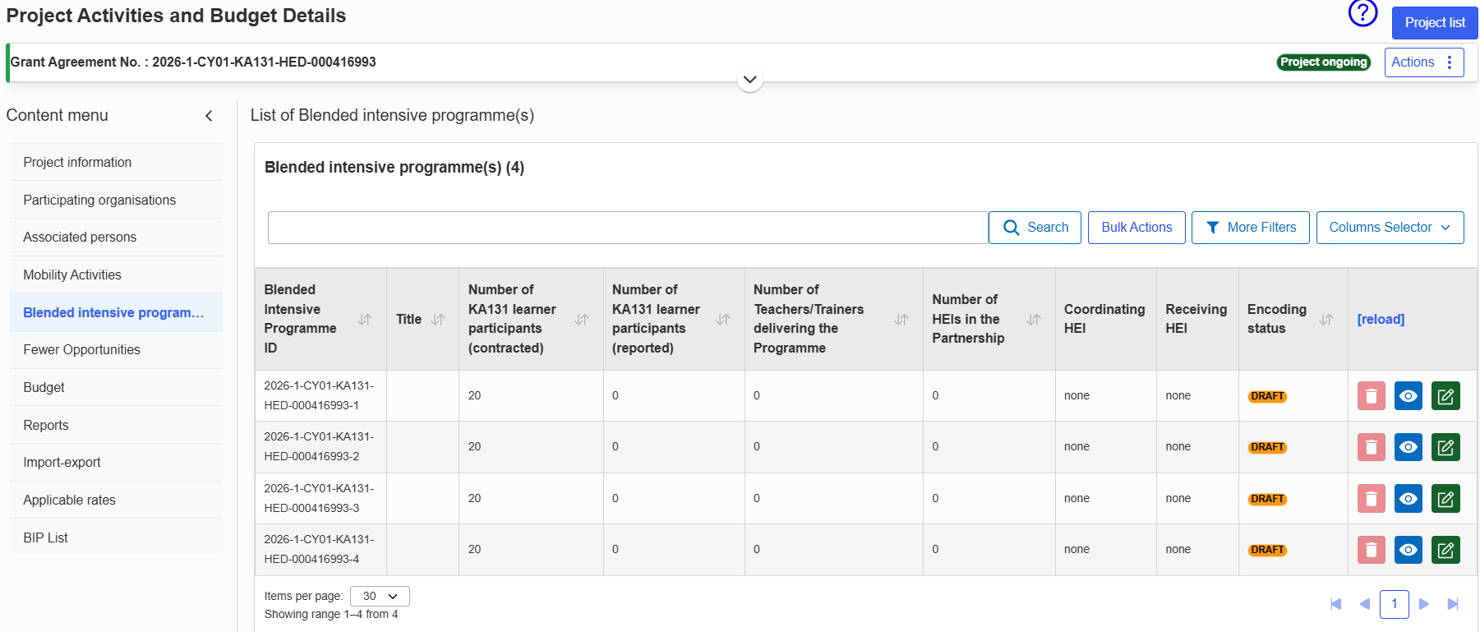

Μεικτά Εντατικά Προγράμματα (Blended Intensive Programmes 1/2)

Slide 34
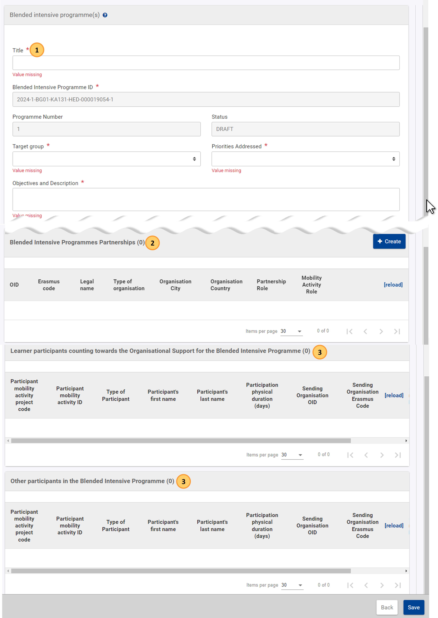
Μεικτά Εντατικά Προγράμματα (Blended Intensive Programmes 2/2)
The Blended Intensive Programmes (BIPs) screen consists of three sections:
  The details about the Blended Intensive Programme
  The list of Blended Intensive Programmes Partnerships
  The two lists of Blended Intensive Programmes Participants

Slide 35
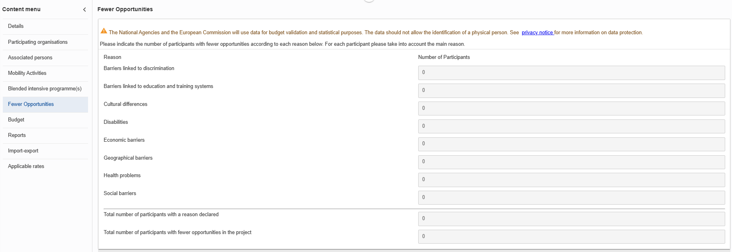
Συμμετέχοντες με λιγότερες ευκαιρίες (Fewer opportunities)
Προκαθορισμένη λίστα με λόγους (reasons) στην αριστερή στήλη.
Το πεδίο είναι συμπληρωμένο με τον αριθμό 0. Ο αριθμός διαφοροποιείται όταν εισαχθούν οι απαραίτητες πληροφορίες στο πάνω μέρος αυτής της καρτέλας
Το πεδίο δεν μπορεί να τύχει επεξεργασίας. Συμπληρώνεται αυτόματα από τα στοιχεία που δόθηκαν στις κινητικότητες
Αυτοί οι αριθμοί πρέπει στο τέλος να συμφωνούν

Slide 36
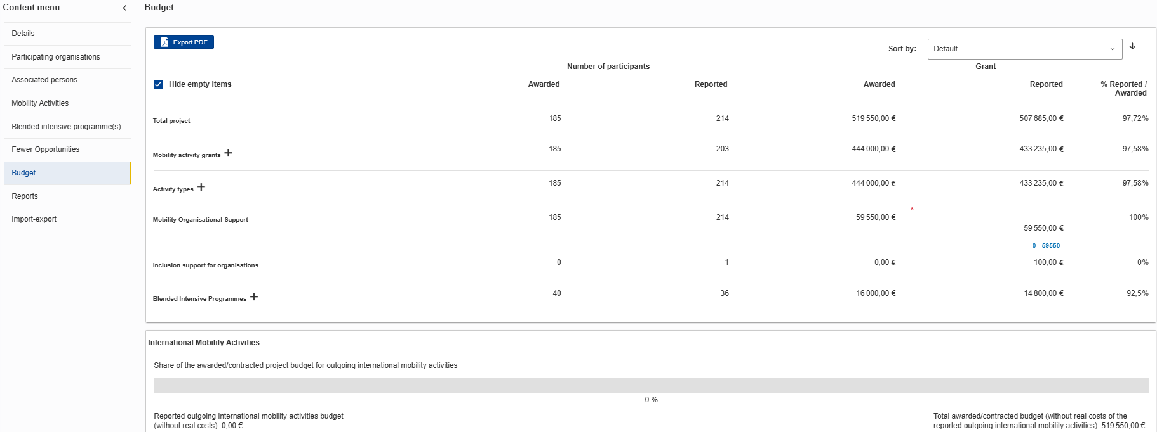
Προϋπολογισμός (Budget)
KA131

Slide 37
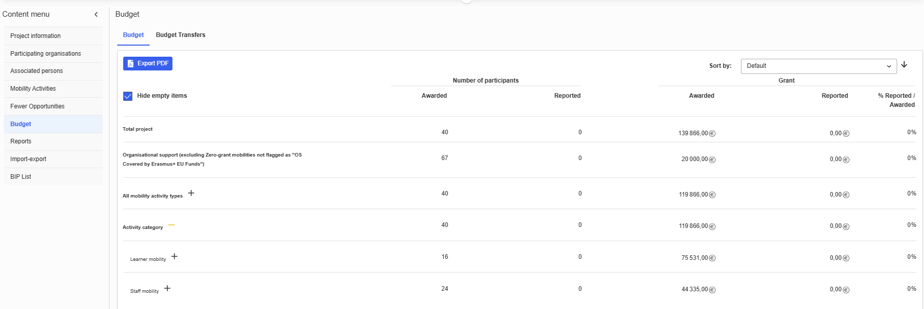
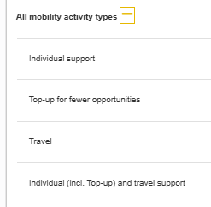
Προϋπολογισμός (Budget)
KA171

Slide 38
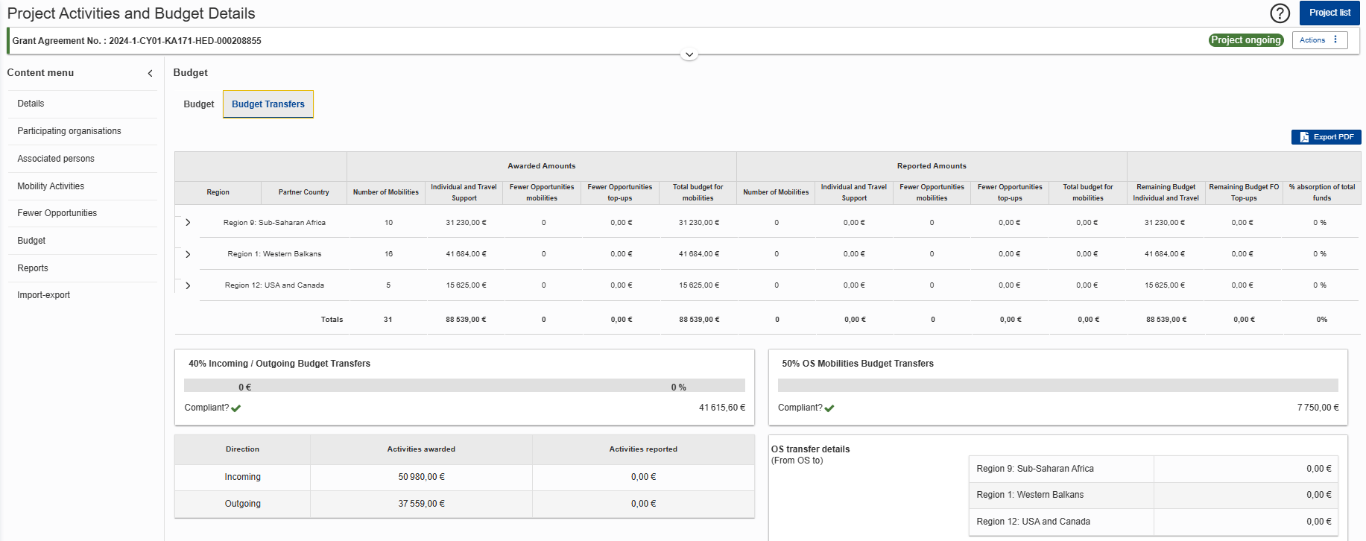
Προϋπολογισμός (Budget)
KA171

Slide 39
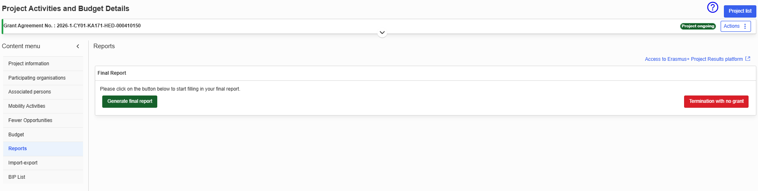
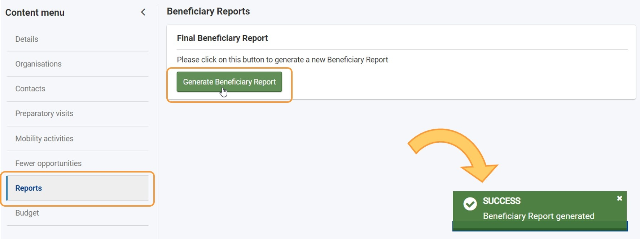
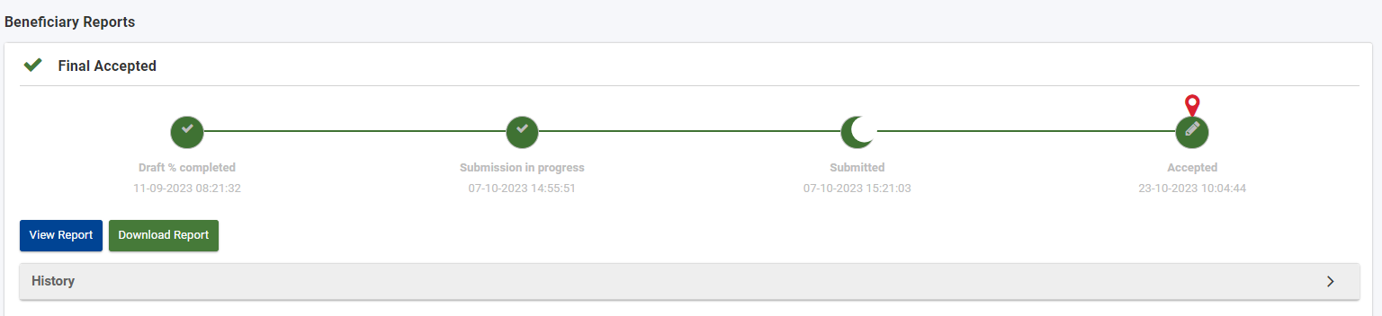
Συμπλήρωση και Υποβολή Τελικής Έκθεσης (Reports)

Slide 40
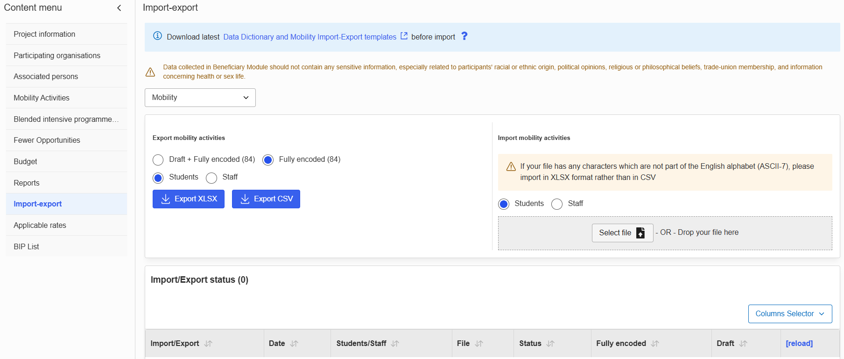
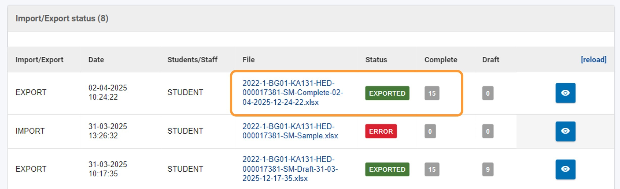
Import-Export mobility activity
Notes:
Click on Import-export in the Content menu of your project. The Import-export screen opens, displaying:
An information message with a link to the Data dictionaries and Import-Export templates in the Beneficiary module guide. A tooltip is also displayed. Clicking on it opens additional guidelines with links to the eLearning videos available on the topic.
The Actions section, where you can download the list of existing mobility activities/participations (or the empty template) to XLSX or CSV formats and import the files with the new and/or updated mobility activities.
The Import/Export status section, where you can view the import/export history and status. From here you also have access to the import logs, providing details regarding the successful or failed imports.
Import and Export statuses
The export process has the following statuses, clearly indicated in the Status column:
Requested - the user has requested the export by clicking on the Export button
Processing - the export is in progress
Exported - the export is completed and the file is ready to be downloaded
The import process has the following statuses:
Requested - the user has triggered the file import by uploading the file
Processing - the file has been validated against business rules and the import is in progress
Imported - all records were successfully imported
Error - the import file contains errors

Slide 41
Import mobility activity
Ανοίγετε το excel που έχετε κατεβάσει (export step)
Κάθε σειρά (row) αντιστοιχεί σε μια κινητικότητα
Για να προσθέσετε κινητικότητα, κάνετε copy μίας ολόκληρης γραμμής & επεξεργάζεστε τις πληροφορίες ανάλογα με τη κινητικότητα
Στη στήλη mobility activity ID αλλάζετε τα τελευταία ψηφία ώστε ο αριθμός αυτός να είναι μοναδικός για κάθε κινητικότητα (π.χ. εάν ο τελευταίος αριθμός είναι MOB-0014, τότε η νέα κινητικότητα που θα προσθέσετε πρέπει να έχει τον αριθμό MOB-0015).
Όταν ολοκληρώσετε τις διορθώσεις και προσθήκες, τότε ανεβάζετε το αρχείο (import) στο σχετικό σημείο
Στην ενότητα mobility activities ελέγξτε ότι όλες οι κινητικότητες είναι σωστές και εάν χρειάζεται, προχωρήστε σε σχετικές διορθώσεις.

Slide 42
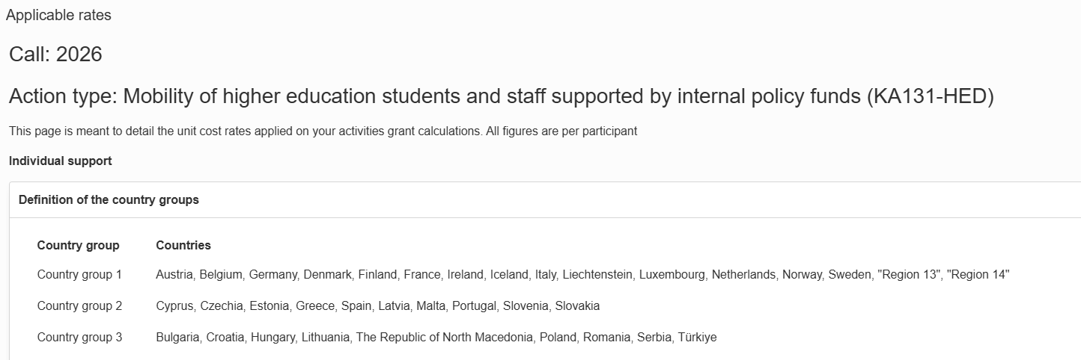
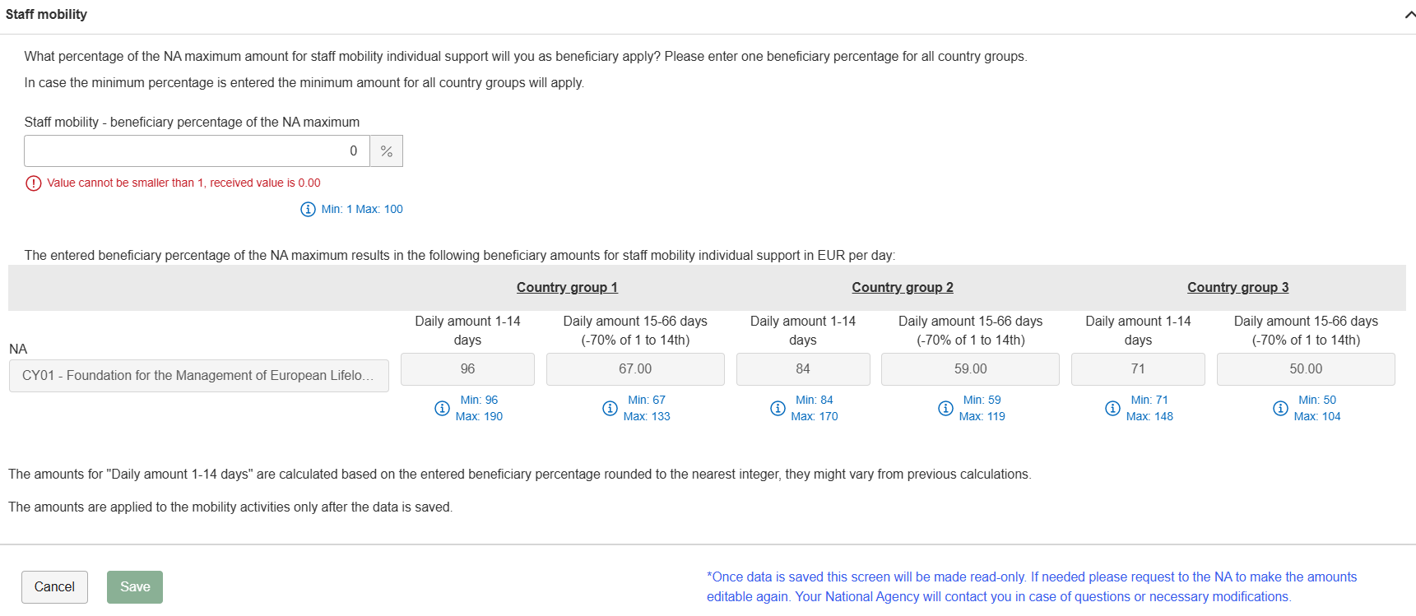
Applicable Rates/Individual Support for staff – KA131 MONO
Οι Δικαιούχοι πρέπει να ορίσουν κεντρικά το ποσοστό και αντιστοίχως τα ποσά για την κατηγορία «ατομική υποστήριξη για κινητικότητες προσωπικού» (Staff mobility individual support).
Το συγκεκριμένο tab εμφανίζει την ενότητα για τις κινητικότητες προσωπικού μόνο εφόσον υπάρχουν τιμές προς ρύθμιση. Διαφορετικά, αυτή η ενότητα δεν είναι διαθέσιμη.
Staff mobility - beneficiary percentage of the National Agency maximum - Για τις κινητικότητες προσωπικού, ο συντελεστής πρέπει να καταχωρηθεί από τους Δικαιούχους με τη μορφή ποσοστού (%), το οποίο αντιπροσωπεύει το ποσοστό που ορίζει ο Δικαιούχος επί του εύρους τιμών που έχει θέσει η ΕΥ.
Το ποσό της ατομικής υποστήριξης θα υπολογίζεται χρησιμοποιώντας το ποσοστό που έχει δηλώσει ο Δικαιούχος επί του εύρους των τιμών.
Notes:
ΣΗΜΑΝΤΙΚΑ:
Κατά την αποθήκευση των applicable rates, εμφανίζεται μήνυμα με την επιλογή επιβεβαίωσης ή ακύρωσης της ενέργειας αποθήκευσης. Εάν επιλέξετε αποθήκευση, τότε οι τιμές αποθηκεύονται στην εφαρμογή και η οθόνη κλειδώνει.
Μόνο η ΕΥ μπορεί να ξεκλειδώσει τη φόρμα ρύθμισης των τιμών, όταν υπάρχουν αλλαγές στο εύρος τιμών που έχει ορίσει η ΕΥ κεντρικά κατά τη διάρκεια του έτους πρόσκλησης.
Εάν ο Δικαιούχος αλλάξει το δηλωμένο ποσοστό, όλες οι κινητικότητες σε εκείνη την έκδοση του σχεδίου θα επαναϋπολογιστούν αυτόματα και τα δηλωθέντα ποσά θα ενημερωθούν, μόνο εφόσον η έκδοση του σχεδίου παραμένει ανοιχτή.
Η κατάσταση της κινητικότητας δεν θα αλλάξει μετά την ενημέρωση των τιμών, παραμένει όπως είχε καταχωρηθεί (Πρόχειρο / Ολοκληρωμένο).

Slide 43
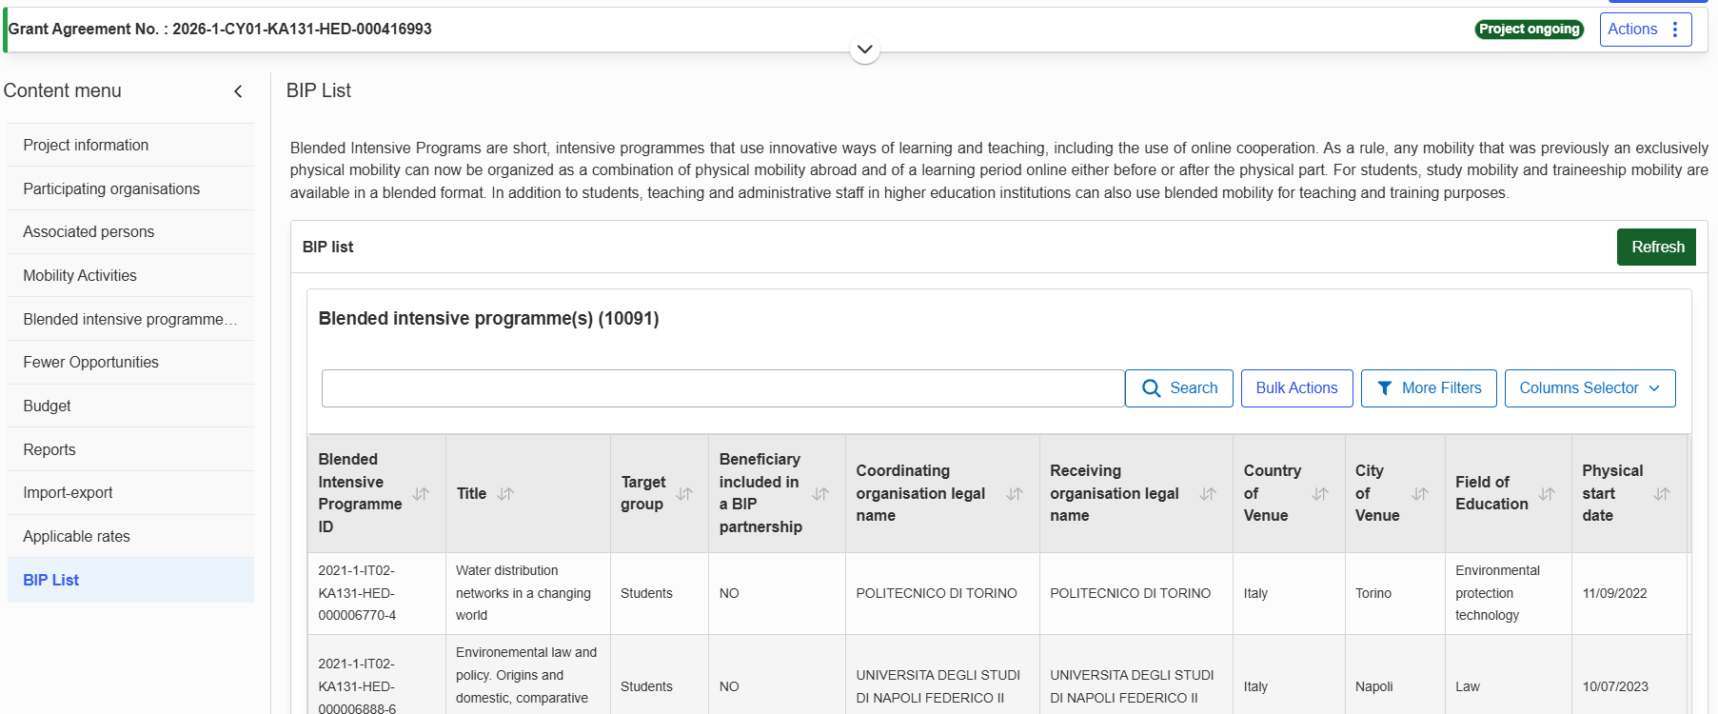
Blended Intensive Programmes List (BIP list)
Notes:
ΣΗΜΑΝΤΙΚΑ:
Κατά την αποθήκευση των applicable rates, εμφανίζεται μήνυμα με την επιλογή επιβεβαίωσης ή ακύρωσης της ενέργειας αποθήκευσης. Εάν επιλέξετε αποθήκευση, τότε οι τιμές αποθηκεύονται στην εφαρμογή και η οθόνη κλειδώνει.
Μόνο η ΕΥ μπορεί να ξεκλειδώσει τη φόρμα ρύθμισης των τιμών, όταν υπάρχουν αλλαγές στο εύρος τιμών που έχει ορίσει η ΕΥ κεντρικά κατά τη διάρκεια του έτους πρόσκλησης.
Εάν ο Δικαιούχος αλλάξει το δηλωμένο ποσοστό, όλες οι κινητικότητες σε εκείνη την έκδοση του σχεδίου θα επαναϋπολογιστούν αυτόματα και τα δηλωθέντα ποσά θα ενημερωθούν, μόνο εφόσον η έκδοση του σχεδίου παραμένει ανοιχτή.
Η κατάσταση της κινητικότητας δεν θα αλλάξει μετά την ενημέρωση των τιμών, παραμένει όπως είχε καταχωρηθεί (Πρόχειρο / Ολοκληρωμένο).

Slide 44
Επικοινωνία
Επικοινωνήστε γραπτώς σχετικά με οποιαδήποτε τεχνικά προβλήματα αντιμετωπίζετε με την υπεύθυνη Λειτουργό.
Το μήνυμά σας πρέπει να περιλαμβάνει:
  Αριθμό σχεδίου
  Screenshots στα οποία να φαίνεται το πρόβλημα
  Σύντομη περιγραφή του προβλήματος
Στέλλα Λεωνίδου
Συντονίστρια Βασικής Δράσης 1
Τηλέφωνο: 22448894
email: sleonidou@idep.org.cy
Μαρία Θάλεια Χρίστου
Λειτουργός Προγραμμάτων
Βασική Δράση 1
Τριτοβάθμια Εκπαίδευση (ΚΑ131/ΚΑ171)
Τηλέφωνο: 22448845
email: mthchristou@idep.org.cy

Slide 45
Σας ευχαριστούμε!

